Slide 1


年轻地球创造论的重要性
第一：圣经解释
创造科学讲座系列
Notes:
这个主题是讲年轻地球创造论的重要性，第一部分是关于圣经的解释

Slide 2

你相信上帝的创造。你拒绝了无神进化论。
地球的年龄该怎么解释呢?
  6000-10000 年?
  45亿年？
神是在六日创造世界，还是利用了漫长的岁月？
甚至可能是神“推动”生命的进化？
这个问题究竟重不重要？
www.chuangzaolun.com
Notes:
如果你是基督徒，你肯定是相信上帝的创造的，而且你已经拒绝了无神进化论。有可能这些理论原来存在于你的教育背景等，不过无论是从小知道这个真理，而且不接受社会给你的错误观念，还是你原来自己确实是相信无神论和进化论，但现在的你已经脱离了这些，对不对？
可是有另外一个问题，是这个课程里面我们要面对的，就是地球的年龄，该怎么样解释？是像圣经说的6千年或者最多是1万年左右的时间，还是已经存在45~46亿年那么久？
我们说上帝是创造者，祂是怎样创造？祂是否是按6天的时间（地球自转6次）来创造呢？还是祂用一个漫长的时间来创造？
甚至有一些基督徒愿意考虑或者接受上帝推动某一种生命的进化。
还有另外一批基督徒会说：“这个问题可能不太重要”。实际上这个问题是非常重要。这就是我们这一讲要谈的，为什么这么重要。

Slide 3
向年老地球论、进化论妥协的代价
人们常常问：若有慈爱、全能的神存在，世界上为什么有苦难和邪恶？
起初6天的创造在神看来“甚好”。
想象一下正在腐烂的尸体臭味
想象一下一只绵羊被狮子捕食
考虑一下一只狗生来瞎眼，或天生癌症，或流产……
Notes:
如果我们接受年老地球论（相信地球是存在了多少亿年，并且在这个多少亿年里面有多少的活物已经死了）的妥协的观点，我们会马上遇到一个问题。
我相信曾经有人问过你一个问题是：“如果有你们基督徒所说的慈爱和全能的上帝存在，那么为什么这个世界有苦难和邪恶？如果你说从来没有人问过你这个问题，那我想你可能从来没有传过福音。如果你给2个人以上传过福音，至少有一个人会问你这个问题。
那么现在从“年老地球论”的观点来想想这个问题，圣经里面说起初6天的创造，神看为是甚好。那“甚好”这个词是什么意思？
我们使用一下我们的想象力：你想一下一个正在腐烂的尸体的臭味。（你出差回到家，一打开门就有一股恶臭充满你的房间，原来有一个死老鼠在里面，尸体也腐烂了，你觉得这个味道是不是“甚好”？）
我们从一些电视节目（尤其是纪录片）会看到一些动物，尤其是非洲那些有狮子的地方，有一只或者一群狮子活活的把一只小绵羊或者其他小动物吞吃了，你看过这些场景吗？是不是给你一种“甚好”，“美好”的感觉呢？
或者你考虑一下，一只狗生下来时瞎眼的，或者天生是有癌症的又或者直接就是流产了的，是不是“甚好”？
看一下下面的幻灯片画面

Slide 4

神看着一切所造的都甚好。(创 1:31)
Notes:
在这里我们看亚当和夏娃，他们在伊甸园。我们都认为伊甸园是一个很美好的地方，周围都是一些很温顺的动物，亚当和夏娃就在他们中间。而且神也宣布神看着一切所造的都甚好。这样一个甚好的伊甸园，是否是建立在【下一页】

Slide 5
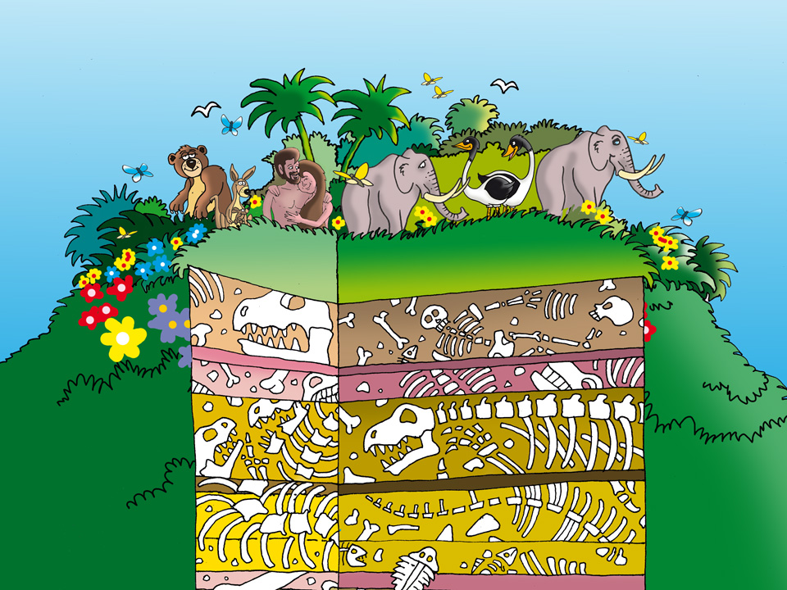
一切……都甚好？
死亡
苦难
疾病
Notes:
多少亿年之前的死亡，还有苦难，还有疾病的基础上？因为化石记录就是死亡、苦难和疾病的记录。在化石记录里面，你能看到一些动物正在被吃的时候成为了化石，或者在一些骨头化石上你能看到癌症的痕迹。
这是不是就是亚当和夏娃所生活的伊甸园的基础呢？

Slide 6

甚好？
Notes:
是不是上帝当天让他们看如此多的这些动物在痛苦和死亡中，然后上帝对他们俩说“VERY GOOD” 甚好， 然后亚当和夏娃就吓了一跳。是这样吗？

Slide 7
先有罪，后才有死亡
罗马书5: 12这就如罪是从一人入了世界，死又是从罪来的……
Notes:
那么圣经是怎么说的呢？罗马书5: 12这就如罪是从一人入了世界，死又是从罪来的……
按照圣经很清楚的就是”在没有罪进入这个世界之前，还没有死亡的存在“
我们要理解清楚有两种完全不同甚至是完全对立的对历史的解释【下一页】

Slide 8

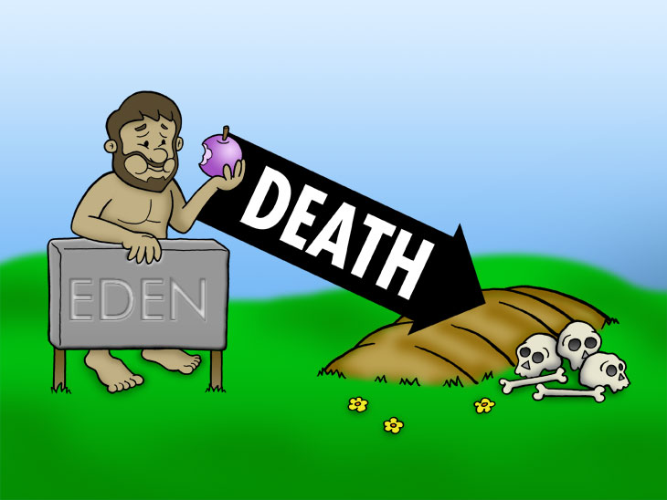
水火不相容
死亡
死亡
伊甸园
进化的故事
真实的历史
Notes:
一个是进化论的故事，说：“死亡一直以来存在，一有生命就有死亡，而且通过多少代的死亡，那些比较低等的才能慢慢发展到比较高等的生命，就好像猴子变成人。那么从这个角度来看，死亡是必然的，并且很难说是好或者不好的事情。”
反过来，圣经说：“原来在伊甸园，有一个已经完美的人，直接被创造出来。而他因为选择了违背神的命令，所以他被咒诅了，死亡就开始。”
这两个确实是可以说是水火不相容的对于过去的历史的理解。那我们要看圣经到底是怎么说这些事情，而且这也会帮助我们回答人的挑战。

Slide 9
若有慈爱、全能的神，世界为什么有苦难？
答案：起初，事情不是这样
创世记1:29 神说：“看哪，我将遍地上一切结种子的菜蔬，和一切树上所结有核的果子，全赐给你们作食物。30 至于地上的走兽和空中的飞鸟，并各样爬在地上有生命的物，我将青草赐给它们做食物。”事就这样成了。
Notes:
人们常挑战说“若有慈爱、全能的神，世界为什么有那么多苦难？那你打算怎么回答呢？
第一个回答是：“起初，事情不是这样”。
创世记1:29 神说：“看哪，我将遍地上一切结种子的菜蔬，和一切树上所结有核的果子，全赐给你们作食物。30 至于地上的走兽和空中的飞鸟，并各样爬在地上有生命的物，我将青草赐给它们做食物。”事就这样成了。
这里非常明确清楚的说，所有天上和地上生活的动物，它们吃的是“青草”。我们想想在摩西时代，是否是那些狮子吃青草呢？当然不是。这么来看，摩西有没有明白他所描述的世界跟他当时所生活的世界是不一样的呢？他是否很清晰 “当时的亚当和夏娃时代的世界跟现在的世界有根本的区别呢？他确实是很清楚。
所以这个是对人们常挑战的问题的第一个回答。要知道原来没有死亡，而且证明这点是圣经的头一章就告诉我们如今我们看到的那些很凶猛的野兽和动物，在一开始的时候他们只吃青草。

Slide 10
若有慈爱、全能的神，世界为什么有苦难？
咒诅：彻底的改变
创世记 3:17 [耶和华] 又对亚当说：“你既听从妻子的话，吃了我所吩咐你不可吃的那树上的果子，地必为你的缘故受咒诅；你必终身劳苦，才能从地里得吃的。18地必给你长出荆棘和蒺藜来；你也要吃田间的菜蔬。19你必汗流满面，才得糊口，直到你归了土……
Notes:
第二个回答，就是说：“有一个转变，一个咒诅临到世界上，然后一个彻底的改变就临到世界上。
创世记 3:17 [耶和华] 又对亚当说：“你既听从妻子的话，吃了我所吩咐你不可吃的那树上的果子，地必为你的缘故受咒诅；你必终身劳苦，才能从地里得吃的。18地必给你长出荆棘和蒺藜来；你也要吃田间的菜蔬。19你必汗流满面，才得糊口，直到你归了土……
在这里，神宣布的了一个“咒诅”，包含了“亚当会死亡”，就是说知道“亚当归了土”，不过绝对不是限于亚当一个人。
在这里有红色标出的字， 这非常重要，因为这里告诉我们绝对的不是如某些解经家给的解释说的只限于亚当的身体或者说人类，而是“地”——整个地球。
另外，这里也描述了一个改变，就连植物也在“改变”。之前地上不会有荆棘蒺藜长出来，但从亚当和夏娃犯罪以后，咒诅不仅临到人的身体，也包括世界上有了荆棘和蒺藜这样的植物出现。
虽然我们很多人不是古生物学家，但是根据古生物学家，他们发现在化石记录中有荆棘和蒺藜，那这些荆棘和蒺藜是出现在什么时候呢？是亚当和夏娃出现之前的多少百万年甚至亿万年吗？不可能，因为亚当犯罪之前，没有荆棘和蒺藜。而荆棘和蒺藜的化石应该是在挪亚洪水之后形成的。
这里，我们要了解关键的一点是 —— 咒诅临到的是整个地球。那它带来的后果是有一天，神说祂会除掉这些，就是在新天新地。【下一页】

Slide 11
若有慈爱、全能的神，世界为什么有苦难？
答案：将来，事情不会这样
罗马书 8:19 受造之物切望等候神的众子显出来。20 因为受造之物服在虚空之下，不是自己愿意，乃是因那叫他如此的。21 但受造之物仍然指望脱离败坏的辖制，得享 神儿女自由的荣耀 22 我们知道一切受造之物一同叹息、劳苦，直到如今。
Notes:
到这里，我们先回顾一下，当人问如果有慈爱全能的神，世界为什么又苦难？我们回答说，原来事情不是这样，现在会是这样是因为人犯罪以后，神咒诅了，不但是人的身体，而是整个地——地球和宇宙。不过
将来，事情也不会这样，那时神会为我们重新创造一个新天新地，而且这不仅仅涉及到人，人的灵魂，复活了身体的人，甚至是整个大自然（自然界）就会有这样一个复兴。
罗马书 8:19 受造之物切望等候神的众子显出来。神的众子是谁？那是基督徒。那岂不是基督徒已经显现出来了呢？所以我们应该从哪个定义来看还没显现出来呢？就是我们将来会有的荣耀的身体还没显现出来。就像哥林多前书第15章说的现在我们还没得着那个荣耀的身体，只有耶稣作为复活的人的初熟的果子，祂才有这个荣耀的身体。所以这个是现在还没有显现出来，但我们在等候，我们在盼望。不过在这段经文里面，有趣的是不只是你我在等候盼望，而是受造之物都在切望等候。所以除了人除了我们之外，受造之物都在等候，为什么呢？
罗马书8:20 因为受造之物服在虚空之下，不是自己愿意，乃是因那叫他如此的。是谁叫他们如此的？—— 当然是神自己。什么时候呢？—— 神咒诅的时候。那你看他们现在的情况是怎样的？他们现在是伏在虚空之下，哪怕是最健康的一只动物，它也可以繁衍后代，不过将来他们都要死。确实是虚空，没有意义。
另外，伏在虚空之下，是不是“甚好”？答案当然不是甚好。那么本来他们是不是就伏在虚空之下？—— 如果本来是“甚好”，那就一定不是伏在虚空之下。所以伏在虚空之下，并不是原来它们的状态， 在地被咒诅之前，他们不是这样的状态。
罗马书8:21 但受造之物仍然指望脱离败坏的辖制，得享 神儿女自由的荣耀。 神儿女就是上面说的神的众子，自由的荣耀是什么？—— 那不是指我们现在有的，因为我们还没得着新的荣耀的身体，现在我们的身体还没脱离咒诅，还没进入那个自由的荣耀。将来我们会，不过不单是我们，而是连其他受造之物都会享受这个自由的荣耀。这也就等于说这一切受造之物都会脱离败坏的辖制。败坏和辖制是什么时候的状态？—— 是他们现在的状态。
再问大家一下：“败坏和辖制”是否是甚好？—— 当然不是。那么第1到第6日的创造之后，神宣布说这些都是“甚好”，当时他们是否伏在败坏和辖制之下呢？—— 答案是“他们不是”。有一个彻底的转变，不单是人，也有动物和整个地都改变了，在神咒诅的那时刻。
罗马书8:22 我们知道一切受造之物一同叹息、劳苦，直到如今。叹息和劳苦是“甚好”吗？—— 当然不是。所以第六日这些受造之物（陆地动物和人）他们是叹息和劳苦吗？—— 当然不是，他们当时没有。
所以对于问说“若有慈爱全能的神，世界为何有苦难”，我们回答说第一，开始的时候，世界并不是现在这个样子。第二，是因为人犯了罪，而世界受到了咒诅（地必为你的缘故受咒诅）。第三，有一天基督徒会脱离这些，而且不只是基督徒，包括其他一切受造之物都会在新天新地，他们就不再伏在虚空和痛苦疾病和死亡的辖制之下。如果我们在这一点（而且这一点还涉及地球的年龄）妥协了，那么结果是【下一页】

Slide 12
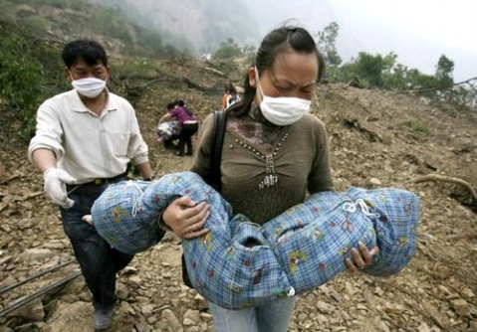
忽略年轻地球创造论，
面对苦难，我们没有答案
Notes:
人问我们大自然的这些灾难等问题，我们确实就没有答案。不知道怎么回答。
这是汶川地震的一个图片，一个很惨的情景。这位母亲很难过的抱着自己已经死去的孩子。那么年老地球论者会跟我们说：“地震呢，是一直都有的，甚至连亚当和夏娃的时候就已经有地震。” 因为他们持年老地球论观点，所以他们必然要这样解释。而且他们还说地震有它的好处，说地震可以磨出来一些新的土壤。不知道你会不会认同这个地震的好处。
当然大部分的土壤不是从地震而来的，不过这些年老地球论的人因为没有其他可以给出的解释，所以只能给出这样的一些回答。
而且如果你忽略“年轻地球论”，你确实无法回答这个问题。因为年老地球论者只能解释说地震、海啸和其他的自然灾害一直都有。

Slide 13

忽略圣经的创造论，
下一代就会被世俗掳走
Notes:
那么，如果忽略“年轻地球创造论”，有一批人就是现在长大在教会里面的小孩或者年轻人，他们也会心里有这些问题存在，而且他们也会去想这些问题的答案。他们也会想到底怎么解释这些状况，上帝到底在哪里？
而另外一方面，他们的学校和媒体，确实会给他们另外的一套“答案”，就把他们掳走。
这个不是理论，而是事实。

Slide 14
忽略圣经的创造论，下一代就会被世俗掳走
Answers in Genesis 机构在美国做了一个严谨的调查。在福音性教会成长的孩子，有60%在二十多岁的时候就离开教会了。
很多都不再相信圣经的真实性，其中包括：
  39.8%最先在初中开始怀疑
  43.7%最先在高中开始怀疑
  10.6%最先在大学开始怀疑
如果你不给他们解答，世界和魔鬼就会解答！
Notes:
在美国有一个机构叫做ANSWERS IN GENESIS, 曾经做过一次严谨的调查。他们调查的对象是长大在福音性教会的孩子。这里讲的福音性不是派别，而是指那些承认圣经的无误性，承认人必须信靠耶稣才能得救，承认人有灵魂，承认有地狱天堂等等有这些核心真理的教会。这些孩子就是在这样教会中成长的，而他们有60%在二十多岁的时候就离开教会了。所以这个机构就访问这60%的人“你为什么离开教会？” 他们基本上都会说：“我不相信，我不认为圣经讲的是真实的。” 然后机构的人再问他们：“是从什么时候开始怀疑或者觉得不太可信的？”
结果，差不多40%的他们，最先在初中开始怀疑。另外超过40%的人最先在高中开始怀疑。只有剩下的10%是读大学的时候才开始怀疑基督教和圣经的真实性。
在美国有一个传统观念，就是这些孩子都相信圣经和基督，一直到他们出去读大学才会开始遇到一些挑战他们的问题。不过实际的情况是，他们在青春期的阶段就开始在怀疑，只不过那时没有人给他们回答。结果就是世界和魔鬼给他们回答。
他们的怀疑的点也是说 “如果神的创造是好的呢？那么为什么在这个世界上有那么多痛苦和灾难？”

Slide 15
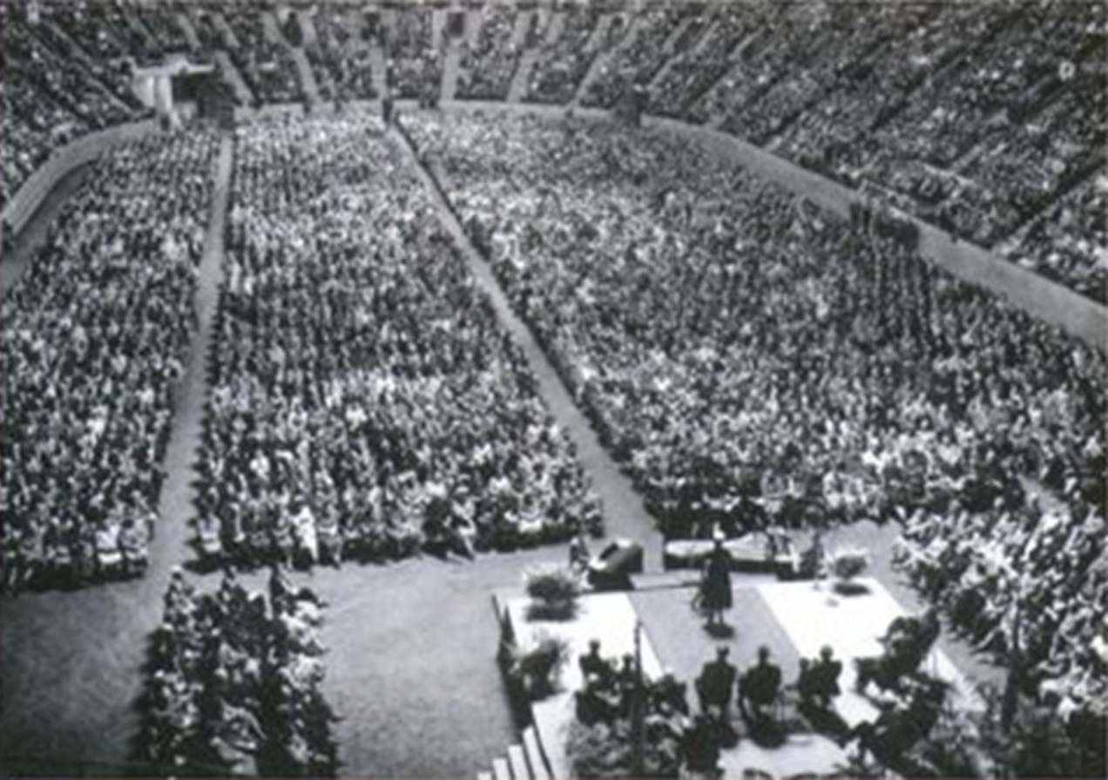
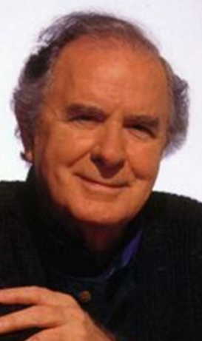
查尔斯 • 丹普尔顿
（1915-2001）
1940s 北美布道家
上千人在他的布道会上决志
比葛培理更有名
1946 美国福音派称他是“最被神重用的其中之一”
Notes:
举一个反面例子。40年代在北美有一个布道家，你可能没怎么听说过他。叫做丹普尔顿。有上千的人在他的布道会上决志，开始的时候他比葛培理更有名，后来葛培理也跟他同工。在1946年，美国福音派称他为“最被神重用的其中一个人”。但他其实一直有一些怀疑。

Slide 16
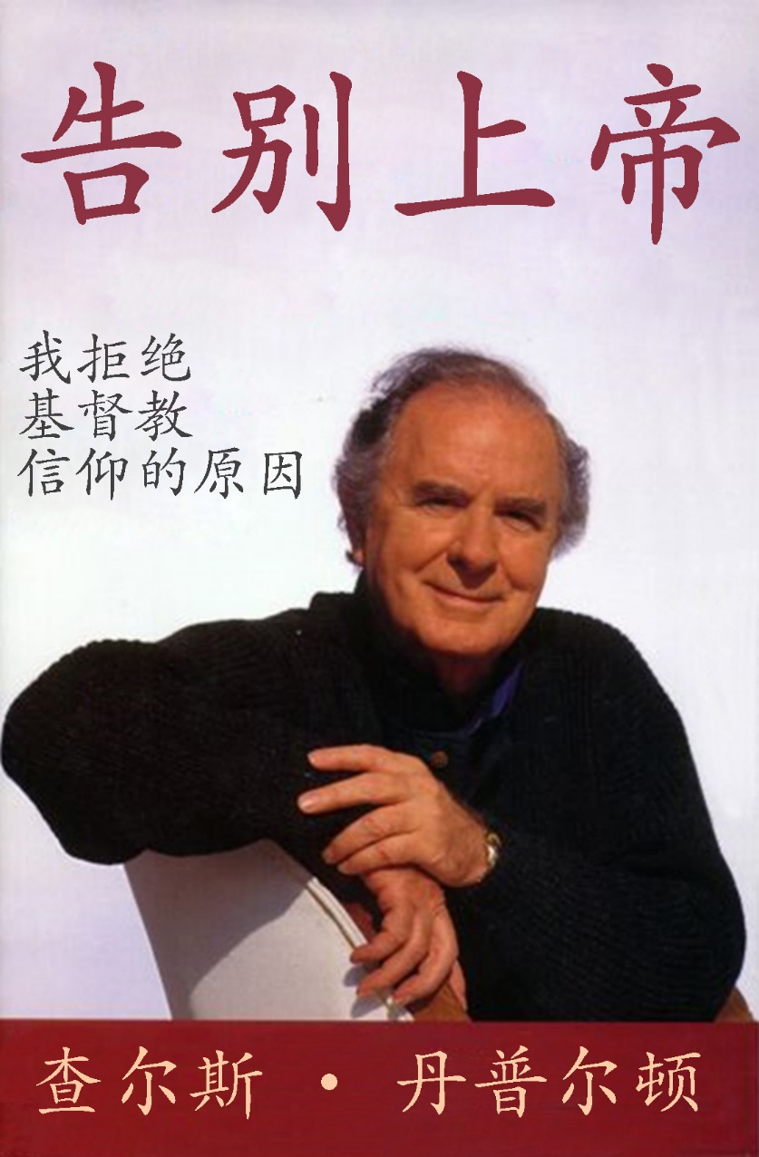
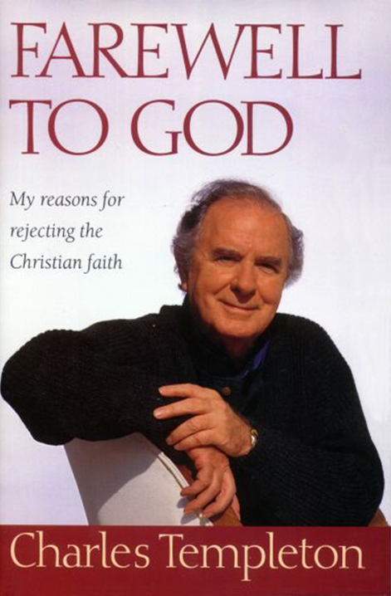
丹普尔顿《告别上帝》
面对圣经和“科学”之间的挣扎
相信地球年老论和进化论
1948：就读自由派的普林斯顿神学院，情况恶化了！
1957：放弃事工
2001：死前已经成了无神论者
Notes:
在他临终之前，他还写了一本书叫做《告别上帝——我拒绝基督教信仰的原因》，为什么？
因为他在面对圣经和“科学”之间的矛盾很挣扎，而他的问题的根本原因是什么呢？—— 就是他相信年老地球论和进化论。
到了1948年，他就觉得说去读神学研究这些问题。不过很可惜，他选择了就读自由派的普林斯顿神学院，那就让事情变得更糟糕了。到了1957年，他就放弃了事工，2001年他已经成为了一名无神论者。现在他是有神论者了，因为他已经在地狱。

Slide 17
丹普尔顿对生命的总结
我认为有人属性的超然体是不存在的——圣经意义上的神不存在——生命是进化的力量在漫长时间中的产物，达到今天的发达状态经历了数百万年。
丹普尔顿《告别上帝》 Charles Templeton, Farewell to God, Toronto: McClelland & Stewart, 1996, p. 232.)
Notes:
他自己这么说“我认为有人属性的超然体是不存在的——圣经意义上的神不存在——生命是进化的力量在漫长时间中的产物，达到今天的发达状态经历了数百万年。”
从他的话里面，你能看到两个问题，一个是进化论，一个是年老地球，这两个“理论”就彻底动摇他的信心直到让他放弃信仰。

Slide 18
丹普尔顿对葛培理说为什么自己不再相信
但是，培理，让我相信不太可能，以相信圣经的创世记载来说。世界不是几千年前在几天内造成的。是数百万年进化而成的。这个不是臆测，这是个可以证实的事实。
--查尔斯 • 丹普尔顿
Notes:
葛培理曾经还跟他交通，想帮助他回转过来。但是他的回应是
但是，培理，让我相信不太可能，以相信圣经的创世记载来说。世界不是几千年前在几天内造成的。是数百万年进化而成的。这个不是臆测，这是个可以证实的事实。
因为他以为这些东西就是科学， 然后这些“科学”与圣经无法联系起来，所以他就放弃他的信仰。

Slide 19
向年老地球论、进化论妥协的代价
“一次得救，永远得救”
没错，但是
必须有一定的前提，人才能信福音、得救
上帝按照自己的形象造人，所以人有理智
有理智的人需要一个合理的理由才能相信
Notes:
那你会说：“一次得救，永远得救，那个人原来没有真正的相信。 ” 你说的没错，可是
人必须有一定的前提，才能真正的相信福音然后得救。你我不能控制某一个人的回应，不过我们确实需要给他们所需要的前提。
神是按照自己的形象遭人，所以人是有理智的。那么，有理智的人就需要一个合理的理由才能够相信。这也是我们的责任。

Slide 20
小结：向年老地球论、进化论妥协的代价
创世记的1-2章不是‘次要问题’，而是基要问题，如果这几章不是史实：
1.我们对神、人和宇宙的认识不再一致，人就成了高级动物，神从起初就在利用死亡和苦难。
2.我们更没有理由相信圣经其余的记载是历史，也不必相信耶稣的话，因为都失去了权威。
Notes:
所以，如果在这些方面我们妥协，确实会有后果，因为创世记第一和第二章的内容不是一些次要的事情，反而是一个基础性的事情。
如果创世记的第一和第二章不是真实的历史，那就会影响到我们整一个世界观。
我们对神、人和宇宙的认识就会不一样。如果真的是过了漫长时间才产生人，那么人就是一个高级动物。而且假设说有神或者是神主导一个进化呢，那你就要相信神从起初就是在利用死亡和苦难来产生人。
不仅如此，如果我们已经淘汰了全本圣经的头几章的历史真实性，那我们为什么还要相信圣经的其他地方有真实的历史呢？大部分的年老地球论的基督徒就会说是到了亚伯拉罕的那个部分开始才是真正的历史。那就是说圣经是到了创世记的11章突然间开始讲真实的历史，而前面10章都不是真实的。那为什么呢？有没有什么断代会在那里呢？—— 没有。其实就是那个家谱，他们承认从亚伯拉罕开始历史才是真实的。这是他们说的，但明显这很不合理。
而实际的结果是，如果你不能够接受创世记一二三章的历史，甚至说你不能接受第一章的历史事实的话呢，那么接下来你就很难接受圣经后面的历史是真实的历史，哪怕某一个人这样妥协，还能相信，他自己的信心没有太大问题。但是下一代呢？他们会被绊倒。
到了这里，有的人会说：“事情没有那么严重，我们不用接受年轻地球论，我们有很多办法可以看年老地球论是符合圣经的。

Slide 21
进化论和圣经不能相容:准确的解经法
问题：但不是有很多方法能把圣经和“千百万年”以及进化论相结合吗？
  神看一日如千年
  创世记第一章中有个间隔
  神阶段性地创造
  神导进化论
  文体框架假设......
答案：不,这样解释只会打破解经规律。
Notes:
比如说：
神看一日如千年，所以创造的每一天是一千年或者代表很长的时间。或者
创世记第一章中有个间隔，在第一节和第二节之间有一个很长很长时间的间隔。或者
神阶段性地创造，祂创造了一些，然后歇了千万年，然后又创造了另外一些，让他们有一些进步。又或者直接一点
神导进化论，就是神推动进化的过程。或者最近出的
文体框架假设，这是一个很怪的解释，简单来说就是认为创世记第一章是个比喻甚至是个神话。
这些怎么样？答案是这些解释都会打破我们正常的解经规则，不可以使用这些解经方法。接下来从4个方面解释为什么不能这样解经。
接下来4个原因来告诉大家为什么要相信年轻地球论和神6日的直接的创造来理解创世记第一二三章，然后会回答一些常见的问题和讲一些反面例子，然后还会谈间隔论和文体框架论等问题。

Slide 22
进化论和圣经不能相容:各从其类
第一：
圣经清楚地教导,每一不同的种类都是在一个特定时间直接被创造的，而不是逐渐进化来的。
Notes:
四个原因的第一个原因——圣经清楚地教导,每一不同的种类都是在一个特定时间直接被创造的，而不是逐渐进化来的。

Slide 23
进化论和圣经不能相容:各从其类
创世记1:24神说：“地要生出活物来，各从其类；牲畜、昆虫、野兽，各从其类。”事就这样成了。25於是神造出野兽，各从其类；牲畜，各从其类；地上一切昆虫，各从其类。神看著是好的。
Notes:
创世记1:24神说：“地要生出活物来，各从其类；牲畜、昆虫、野兽，各从其类。”事就这样成了。25於是神造出野兽，各从其类；牲畜，各从其类；地上一切昆虫，各从其类。神看著是好的。
这里重复出现多次“各从其类”，特别的强调。而且在这节经文之前，已经出现过这个表达“各从其类”。
那接下来看一个相反的观点

Slide 24
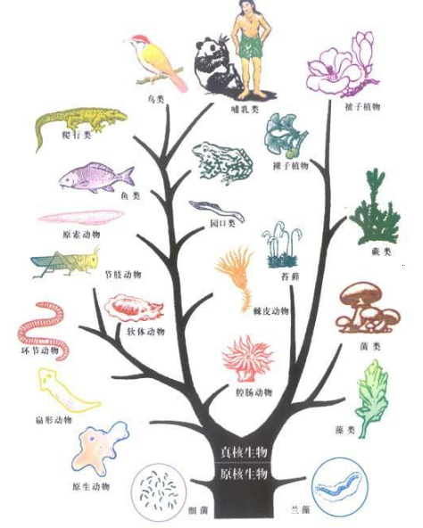
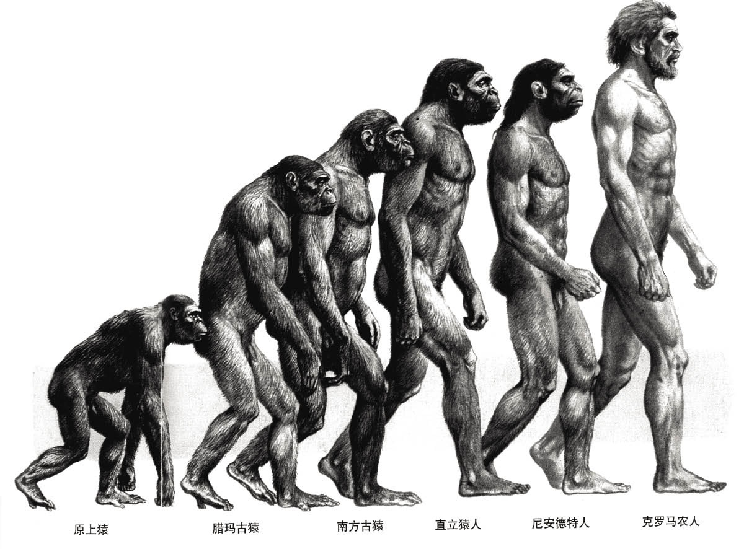
进化论和圣经不能相容:各从其类
进化论“生物树”
进化论“猿人”队列
Notes:
这个观点就是“进化生物树”和“猿人队列”。进化论的观点，就是说所有的生物都是从一个生物或者细胞开始慢慢慢慢的发展进化出来的，或者说人是从一个猿猴开始，有一个家谱就说从原始的猴子慢慢进化成现代人，也是有一个共同的起源。
这并不是各从其类，反而是“各从同类”

Slide 25
进化论和圣经不能相容:各从其类
“各从其类”也包括人：
创世记1:26神说：“我们要照著我们的形象，按著我们的样式造人，使他们管理海里的鱼、空中的鸟、地上的牲畜和全地，并地上所爬的一切昆虫。”27神就照著自己的形象造人，乃是照著他的形象造男造女。
Notes:
按照圣经的观点，“各从其类”也包括人。
创世记1:26神说：“我们要照著我们的形象，按著我们的样式造人，使他们管理海里的鱼、空中的鸟、地上的牲畜和全地，并地上所爬的一切昆虫。”27神就照著自己的形象造人，乃是照著他的形象造男造女。
这是第一章讲的，然后第二章，神就告诉我们更多的细节，祂是怎么创造人的。

Slide 26
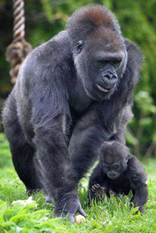

进化论和圣经不能相容:各从其类
创世记2：7耶和华神用地上的尘土造人，将生气吹在他鼻孔里，他就成了有灵的活人，名叫亚当。... 21耶和华神使他沉睡，他就睡了；於是取下他的一条肋骨，又把肉合起来。22耶和华神就用那人身上所取的肋骨，造成一个女人，领她到那人跟前。
“各从其类”
“用地上的尘土造人”
“用肋骨造成一个女人”
我们不是从猴子变来的！
Notes:
到了第二章，就说到祂创造的方法和一些细节。
耶和华神用“第上”的尘土造人，将生气吹在他鼻孔里，他就成了有灵的活人，名叫亚当。... 耶和华神使他沉睡，他就睡了；於是取下他的一条肋骨，又把肉合起来。耶和华神就用那人身上所取的肋骨，造成一个女人，领她到那人跟前。
第一章告诉我们神创造男女，第二章告诉我们具体是用尘土先造了男人，并且给了男人一口气吹在他鼻孔里，后来从男人身上取出一根肋骨造了一个女人。非常清晰的。
但是有人（包括提摩太凯乐）说过，第一章和第二章有冲突。曾经有一位来中国传教的美国传教士说，圣经的第一章和第二章是有冲突的，神是故意要这样写出来，让我们知道创世记第一章不是真实的历史。这位传教士是来自美国的THE GOSPEL COALITION机构的，凯乐也是属于这个机构。
但是事实是没有冲突，而且他们所提出的所谓冲突，是从新神学派引进的概念，是非常容易被反驳的，因为根本立不住脚。圣经很清楚的就告诉我们神是按照各从其类的规则创造万物，用“地上”的尘土造人，然后用男人身上的一根肋骨造女人。
我们再来看这两个图片，左面的是猩猩，右面的是人。从图片上看就很清楚了，化石记录也是很清楚的，人就是人，猩猩就是猩猩。从分类学上来分析，猿猴就是猿猴类，人就是人类。人类不是从猴子变来的。如果我们讲到化石记录或者猿人的那一个主题的时候，你就会很清楚了解到 猿猴就是猿猴，人就是人，根本从来就没有猿人的存在。 所以，圣经是不可能与进化论结合起来。

Slide 27
进化论和圣经不能相容:顺序不同
第二：
创造的顺序和进化论给出的顺序不同。
Notes:
第二，我们要讲创造的顺序和进化论给出的顺序不同。
其实创造的顺序在圣经里面是很清楚的，

Slide 28



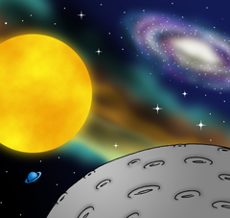
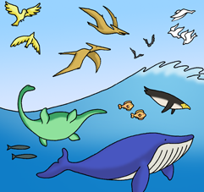
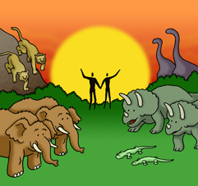
六日创造
第 1 日
第 2 日
第 3 日
第 4 日
第 5 日
第 6 日
Notes:
第一天，要有光就有光。
第二天，把下面和上面的水分开，也就是说有了大气层。
第三天，有陆地露出来了，陆地上的植物也出来了。
第四天，有星星太阳月球等等。
第五天，有水里面的生物和天空飞行的生物。
第六天，就是其他陆第上的爬行动物，哺乳动物，包括恐龙和人。
这里是有一个顺序的，非常清楚和简单。而进化论，也有一个顺序。

Slide 29
进化论和圣经不能相容:顺序不同
进化论: | 圣经:
1. 太阳 | 1. 地球
2. 地球 | 2. 大气层
3. 海洋生物(没有哺乳动物) | 3. 所有陆地植物
4. 陆地生物 (蜘蛛，昆虫) | 4. 太阳
5. 爬行动物 | 5. 海洋生物(包括海洋哺乳动物)和鸟类
6. 陆地有花植物 | 6. 陆地哺乳动物和爬行动物
7. 陆地哺乳动物
8. 鸟类
9. 海洋哺乳动物
Notes:
进化论也有它的顺序，进化论给出的顺序是：
先有太阳，过了几十亿年才有一个地球出现。而圣经说先有地球，后来第四天，才有太阳。
进化论说最早的生命是在海洋里面，而且不包括任何哺乳动物（例如鲸鱼），而圣经说最早的生命，是陆地上的植物（包括开花的植物）
进化论则说接下来才有陆地生物（例如蜘蛛或者一些昆虫），也包括一些当时还没有开花的植物。圣经则说，第三天就已经有了会开花的植物了。
进化论说再后来才有了两栖动物，再来有陆地上的爬行动物，有了爬行动物以后，才有开花的植物。而圣经告诉我们爬行动物是第六天出现，但开花的植物是第三天就有了。
进化论说又过了很长很长的时间，才有了陆地哺乳动物，但圣经说陆地哺乳动物和爬行动物是同一天被造。
进化论说有了爬行动物和哺乳动物以后，才有鸟类，他们说鸟类是从爬行动物偶然发展出来的，最近几十年则更多的说是从恐龙进化而来的。而圣经说，第五天就有了鸟类，是跟海洋生物同一天，第六天才有爬行动物。
最后进化论说那些陆地哺乳动物可能觉得累了，就爬回到海里生活，就变成了鲸鱼和其他的海洋生物。而圣经告诉我们，海洋生物包括鲸鱼都是第5天被造的，到了第六天，才造陆地动物。

Slide 30

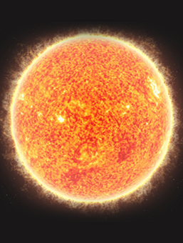
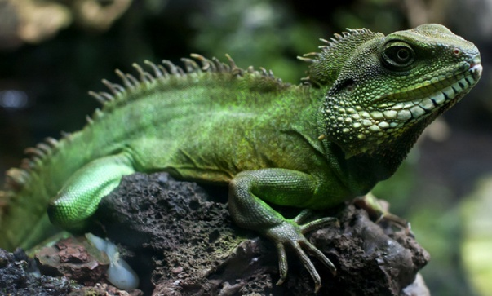
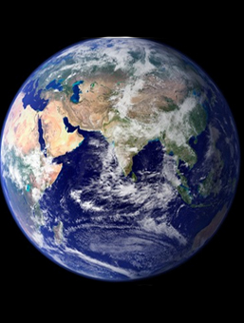

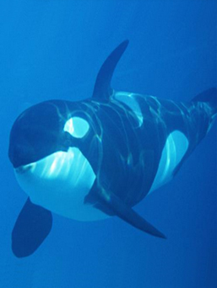

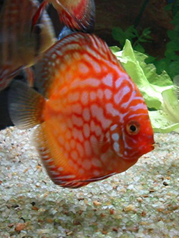
哪一个先出现:
进化论和圣经不能相容:顺序不同
圣经说…
进化论说…
1.地球还是太阳?
2.鲸鱼还是马?
3.玫瑰花还是鱼?
4.老鹰还是蜥蜴?
哪一个是正确的? 他们不可能都正确!
Notes:
那我们稍稍小结一下，到底哪个顺序才是对的？
是先有地球还是先有太阳？按照圣经，是先有地球，按照进化论，是没有地球之前的多少亿年，就已经先有了太阳。
是先有鲸鱼还是先有马？圣经说先有海洋的活物再有陆地上的活物。反过来，进化论说现有一些类似马的这些活物在陆地上，很久以后才有一部分这些活物回到海洋里面变成海洋生物。
是先有玫瑰花还是先有鱼，圣经说玫瑰都是第三天被创造的，创造鱼是第五天。而进化论说鱼是存在于玫瑰花之前的多少亿年前。
先有老鹰还是先有蜥蜴？圣经说飞鸟是在第五天被创造，爬行动物是第六天才被创造。进化论是说某些爬行动物慢慢进化出飞鸟，所以蜥蜴在老鹰之前。
那么哪个是对的？没有可能两个都对，因为顺序完全不一样。
到此，你已经看到圣经说的各从其类的创造是与进化论冲突的。然后第二点是生物出现的顺序是不一样的。如果上帝要我们相信进化论，祂不用在圣经里面三番五次的强调“各从其类”。祂也不需要写给我们这样的创造顺序，又或者祂直接给我们写另外的顺序。那么神要这样写这个顺序，就意味着这是事实，并且与进化论是有矛盾的冲突的。

Slide 31
进化论和圣经不能相容:六日创造
第三：
圣经非常清楚地写道，神创造整个宇宙只花了短短六天时间，而且发生在不久之前，可能只有6,000年前，或至多10,000年前。
Notes:
第三点，圣经非常清楚地写道，神创造整个宇宙只花了短短六天时间，而且发生在不久之前，可能只有6,000年前，或至多10,000年前。因为在圣经里面有家谱，而根据家谱，你可以大致算出一个时间来。现在我们要着重看6天。

Slide 32
进化论和圣经不能相容：六日创造
创世记1:1 起初，神创造天地。…
5...有晚上，有早晨，这是头一日。… 8...有晚上，有早晨，是第二日。...13 有晚上，有早晨，是第三日。...19有晚上，有早晨，是第四日。… 23有晚上，有早晨，是第五日。… 31...有晚上，有早晨，是第六日。
2:1天地万物都造齐了。
Notes:
圣经是这样说的：起初，神创造天地。…
第五节，有晚上，有早晨，这是头一日。… 第8节，有晚上，有早晨，是第二日。第13节，有晚上，有早晨，是第三日。...第19节，有晚上，有早晨，是第四日。… 第23节，有晚上，有早晨，是第五日。… 第31节，有晚上，有早晨，是第六日。
第二章第一节，天地万物都造齐了。
这里又有重复的词语。“有晚上，有早晨，是第”N“日”。在圣经里面，如果一个词或者表达重复出现，就是表示强调。神不断的重复强调，就是为了让我们不要误解。那这个“有晚上有早晨”是什么意思呢？—— 其实关键是这里要表达的是“日”的概念。

Slide 33
“日”是什么意思？
希伯来文“日”（yom）三种基本意思像中文“日”、英文“day”一样：
24个小时
白天
一段不定的时期
Notes:
在希伯来文里面，日 这个字 是：“Yom“。这个字跟中文的”日”或英文的，“day” ，差不多一样。有三个意思。
第一个意思是， 24小时的一日，地球自转一圈。
第二个意思是， 一天中白天的时间。
第三个意思是指 一段不定的时期。
所以，确实是有几个意思，不过在一句话里我们也可以很容易分辨出这三个不同的意思。比如说

Slide 34
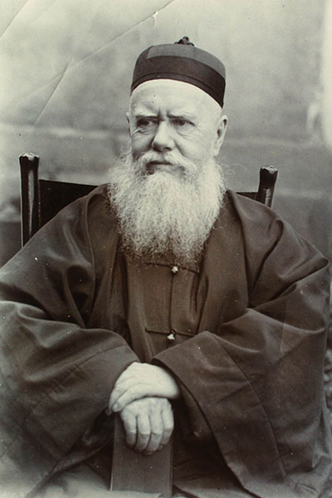
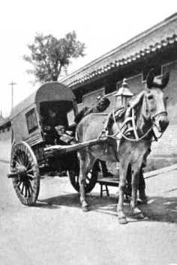
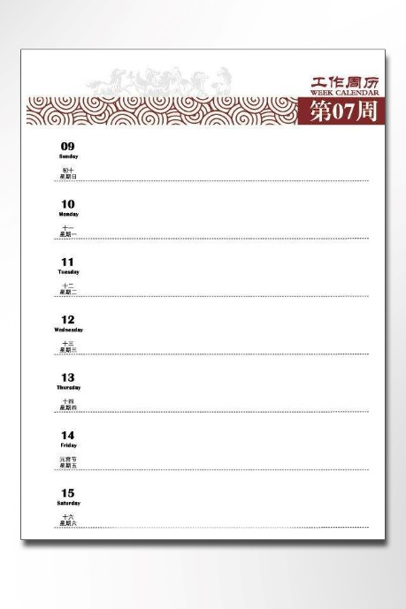
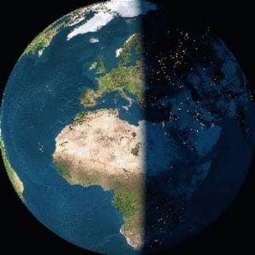
“日”是什么意思？
远在戴德生的日子，需要六日，整日坐骡车才能走完从天津北京的路程。
日：在戴德生的时期。
日：因带序号，必须是普通的日，即一天。
日：一天中有太阳的部分。
Notes:
这里有句话说：“远在戴德生的日子，需要六日，整日坐骡车才能走完从天津到北京的路程。”
在这句话里面有3个日字，第一个日，是指“在戴德生的时期”，第二个日，因为有序数词，所以必须是普通的日，也就是一天的概念。第三个日，很明显是指一天当中有太阳的那部分时间段。
这句话很简单，你一边读就会自动理解到这3个日字的意思，因为在一个语境里面，你会自动屏蔽掉其他不相关的意思。

Slide 35
怎么确认一个词的意思呢？语境。
“任何语言中，大多数的词都有丰富的意思。但是规则是语境会自动有效地过滤掉不恰当的意思，所以读者和听闻者根本不会想到（其他意思）。”
--神学家Walter Kaiser and Moisé Silva
创世记第一章中“日”（yom）的语境是什么？
Notes:
有一位神学家曾经这样说过：任何语言中，大多数的词都有丰富的意思。但是规则是语境会自动有效地“过滤掉“不恰当的意思，所以读者和听者根本不会想到（其他意思）。
所以，希伯来语，英语，和中文都是一样的，在一个语境里面，它就会被解读为那个意思，你在那个语境里面就会理解那个字应有的意思。

Slide 36
一“日”不会代表很长的一段时期
创世记第一章的每一日都是这样描述的：
“有晚上有早晨，这是第 N 日”。
  每一处都写“有晚上有早晨”
  旧约其他地方，“晚上”和“早晨”同时出现在一节经文中，有四十处。每一处都是指正常情况下的时间。
Notes:
而在创世记第一章里描述的每一日，是 ：有晚上有早晨，这是第 “N” 日。其实神就已经给了我们这个语境。而以经解经也是利用一个“语言学“的原则。如果我要验证这里的有晚上有早晨是什么意思，我就要 “对比” 其他地方所用的同一个词或者同一句话。
那么在圣经，除了第一章以外，有“晚上和早晨”这两个词同时“出现” 在一节经文中，有40次那么多。而且40处都是指普通的24小时为1日的时间，就像你我第一次读创世记第一章的时候那样

Slide 37
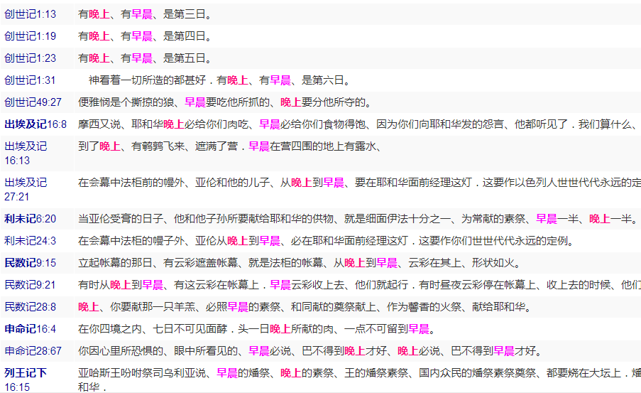
“晚上”和“早晨”同时出现在一节经文中的部分情况
Notes:
如果你想要确认这点，我鼓励你用圣经软件来查一下，有一些软件你可以 根据原文的字就搜索出来所有出现过这个字的经文。当你这么做的时候，你就会被圣经亲自说服，有“晚上有早晨”的这个表达出现，都是自然的24小时的一天。
那么如果整个旧约除了创世记第一章以外的地方，都是正常的普通的24小时的一天，为什么圣经创世记第一章的“有晚上有早晨”就不是24小时的普通的一天呢？
这是从语境来看，而这应该已经很有说服力。不过接下来还有另外一个可能是更有说服力的解释。

Slide 38
一“日”不会代表很长的一段时期
创世记第一章的每一日都是这样描述的：
“有晚上有早晨，这是第 N 日”。
  每一处都写“有晚上有早晨”
  旧约其他地方，“晚上”和“早晨”同时出现在一节经文中，有四十多处。每一处都是指正常情况下的时间。
  每一处都在“日”前带有序号
  希伯来文旧约圣经中的日“yom”，创世记第一章以外带序号出现了359次
  至少358次是指正常情况下的一天。
Notes:
就是创世记第一章 对每一日的描述是 “第N日”。
那么在圣经旧约里面，除了创世记第一章以外的其他地方，有“YOM”这个“日”前面加一个数字或序号的表达，一共有359次。如果从语言学家的角度来看，这是很丰富的一个数据库了。而且如果你仔细查考，你会发现这359次的“日”，都是指普通的24小时的一天时间。
你在PPT上看到有358次，也就是说有一处例外。你可以用软件仔细去查考，当你查完这359个“日”以后，你就一定会遇到那个例外，不过你更多的是在遇到那个“唯一的例外”之前就已经确定圣经里面的“YOM日”前面有一个数字带个序号的，就是普通的一日。还有一个可能是你已经见到了，不过你也没有发现那个YOM是个例外。所以那个例外的“日”是某些人的观点，但实际上还是普通的一日。
那么你就可以确定，神很清楚的要我们知道的就是—— 一天：有晚上有早晨，那是第N日。除了就是普通的24小时的一天以外，其实没有任何其他合理的解释。这样的证据其实已经很充分很足够，不过还有一件事情可以考虑

Slide 39
少部分“日”字前带有序号的经文
创世记33：13 雅各对他说：「我主知道孩子们年幼娇嫩，牛羊也正在乳养的时候，若是催赶一天，群畜都必死了。
Exo 12:18 In the first ^{H7223} month, on the fourteenth ^{H702} ^{H6240} day ^{H3117} of the month ^{H2320} at even, ^{H6153} ye shall eat ^{H398} unleavened bread, ^{H4682} until ^{H5704} the one ^{H259} and twentieth ^{H6242} day ^{H3117} of the month ^{H2320} at even. ^{H6153}
出埃及记12：18 从正月十四日晚上，直到二十一日晚上，你们要吃无酵饼。
出埃及记40：2 「正月初一日，你要立起帐幕，
利未记22：28 无论是母牛是母羊，不可同日宰母和子。
民数计11：19 你们不止吃一天、两天、五天、十天、二十天，
Num 29:1 And in the seventh ^{H7637} month, ^{H2320} on the first ^{H259} day of the month, ^{H2320} ye shall have ^{H1961} an holy ^{H6944} convocation; ^{H4744} ye shall do ^{H6213} no ^{H3808} ^{H3605} servile ^{H5656} work: ^{H4399} it is ^{H1961} a day ^{H3117} of blowing the trumpets ^{H8643} unto you.
民数计29：1 「七月初一日，你们当有圣会；什麽劳碌的工都不可做，是你们当守为吹角的日子。
Deu 1:2 (There are eleven ^{H259} ^{H6240} days' ^{H3117} journey from Horeb ^{H4480} ^{H2722} by the way ^{H1870} of mount ^{H2022} Seir ^{H8165} unto ^{H5704} Kadeshbarnea.) ^{H6947}
申命记1：2 从何烈山经过西珥山到加低斯巴尼亚有十一天的路程。）
撒上2：34 你的两个儿子何弗尼、非尼哈所遭遇的事可作你的证据：他们二人必一日同死。
撒上9：15 扫罗未到的前一日，耶和华已经指示撒母耳说
撒上27：1（上） 大卫心里说：「必有一日我死在扫罗手里，不如逃奔非利士地去。
王上4：22 所罗门每日所用的食物：细面三十歌珥，粗面六十歌珥
王上20：29（下） 那一日以色列人杀了亚兰人步兵十万
代下28：6（上） 利玛利的儿子比加一日杀了犹大人十二万
Notes:
这里列出来一小部分，你可以自己用圣经软件去查。很清楚的你会看到都是指正常的24小时的一天。

Slide 40
希伯来文本来有好多词可以用表达
长期、不确定的时间：
olam עוֹלָם “长期、古代”有时翻成“永远”
ēt עֵת 一般翻成为“时期”
qedem קֶדֶם 一般翻成为“时代”
z^{e}man זְמָן 一般翻成为“一段时期”
  圣灵没有感动摩西写这些词！
  难道犹太人不能理解长期,不确定时期，如：
  “第一纪神创造了……”
  “第二纪神创造了……”
Notes:
如果神本来确实是要告诉我们这些是很长期的时间的话，祂为何不适用希伯来语中其他的词？我们相信摩西是根据上帝的启示和感动，写下这些话。难道神和摩西都没有一个词汇可以表达很长远的时间或者一个模糊或者不定的一个时期呢？当然希伯来语里面有这样的词汇。
神可以感动摩西写 “olam“ 这个词，在”和合本“圣经里，一般翻译为：”长期”或者“古代”，有时翻译成“永远”
又或许神感动摩西写 “ēt “ 这个词, 一般被翻译为“时期”。
又或者写：“Qedem“ 这个词， 一般翻译为“时代”。
还有：”Z^{e}man”， 一般翻译成为 “一段时期”。
这些词汇，摩西都有。不过圣灵根本没有感动他写这些词。本来圣灵可以感动摩西写“第一世纪”、“第一时期”、“第一时代”，“一段时期”……本来神可以让摩西都这样写，不过祂确实是没有。
那为什么神没有这样感动摩西呢？—— 因为这不是神的意思。反过来，祂使用的 “有晚上有早晨，这是第N日”其实没有留给我们任何的一个想象空间来理解不是24小时一天以外的其他意思。
不过，到这里，还是有些人会说，彼得后书不是有说过一日如千年么？

Slide 41
“主看一日如千年”
彼得后书3:8亲爱的弟兄啊，有一件事你们不可忘记，就是主看一日如千年，千年如一日。9主所应许的尚未成就，有人以为他是耽延，其实不是耽延，乃是宽容你们，不愿有一人沉沦，乃愿人人都悔改。
是指上帝存在于时间、空间、物质、能量的宇宙之外，不受时间限制。
创世记一章发生于地球上，物质宇宙中，时间之内！
Notes:
主看一日如千年，在这里的语境是什么呢？在神来看，祂本身就存在于时间、空间、物质、能量的宇宙之外，不受时间限制（因为这些都是神所创造的）。所以神的角度看，没有问题。但是创世记的第一章所记载的事情，是发生在地球上。在地球上，一天不是一千年，一千年也不是一天。神是在时间之外，而我们是在时间之内。而且神的创造也不是发生在时间之外，而是时间之内，所以祂记载了有晚上有早晨是第一日。
而且这里彼得的用意是为了回应 在等待耶稣再来的人当中有些不明白在问为什么过去这么长时间耶稣还不来的疑问，因为太长时间耶稣不来，他们在地上受逼迫也越来越难受。彼得要告诉他们你认为是很长的时间，其实在神看来并不是很长的时间，因为神是在时间之外，而且祂不是耽延，而是宽容，祂在等候，尽可能多的能得救的人都得救。那是上帝对时间的经验，过一天可以是一千年，过一千年可以是一天。
那些想利用这段经文说创世记第一章的创造每一日可以是一千年的说法，他们似乎忘记了，还有后半句说“一千年如一日”。那么如果按照1千年如一日算的话，从亚伯拉罕到耶稣就是差不多2千年，那就是2天。不过没有人会这么解释圣经。
那么，上帝是时间之外，不过要问一下，创世记第一章发生在哪里？起初神创造“天地”，也就是物质宇宙。创世记第一章就发生在这个宇宙，所以是发生在我们这边的事情，所以从物质宇宙和地球的角度来看，是在时间之内，所以 “有晚上有早晨，这是第N日”，这个描述不是描述上帝在天上的经验，而是描述地球上的状态。

Slide 42
“以经解经”
谁有最后解经权威？就是神自己！
祂有没有解释过 六日创造？
Notes:
除了以上其实已经是很充分的解释以外，还有一个最关键的解经原则就是“以经解经”。
谁有最后的解经权威呢？答案是上帝。那么祂有没有自己解释过6日的创造呢？祂有没有在圣经其他地方告诉我们祂是用6日来创造呢？答案是有。

Slide 43
“以经解经”：第四条诫命教导六日创造
出埃及记20:9六日，要劳碌作你一切的工，10但第七日是向耶和华你神当守的安息日，这一日你和你的儿女、仆婢、牲畜，并你城里寄居的客旅，无论何工都不可作；11因为六日之内，耶和华造天、地、海，和其中的万物，第七日便安息，所以耶和华赐福与安息日，定为圣日。
Notes:
出埃及记的第二十章，在十诫里面的第四条，讲到的是安息日。在“出埃及记“里面这样记录到：六日，要劳碌作你一切的工，但第七日是向耶和华你神当守的安息日，这一日你和你的儿女、仆婢、牲畜，并你城里寄居的客旅，无论何工都不可作；因为六日之内，耶和华造天、第、海，和其中的万物，第七日便安息，所以耶和华赐福与安息日，定为圣日。
以色列人为什么要休息？因为神休息了。他们什么时候要休息？是第七天。为什么呢？ 因为上帝是在第七天就休息。那我们要想，如果那六日不是真实的，而且是很长的时间，那我们要问 “你有没有曾经休息过呢？”如果有，那你就是懒虫，上帝工作了多少亿年都没有休息过，你还没有活到100岁就休息了。
如果一天不是一天，为什么要对以色列人说你要学习上帝那样工作六天然后休息一天？这是一个方面。
另外一个方面，是我们可以透过这段经文肯定，这6日包括从零开始创造宇宙，不是那个重复创造或者间隔论的观点。因为6日之内，耶和华造天、地、海，和其中的万物。
常常有人会问，岂不是创世记第一章1~2节之间有一个间隔, 起初神创造天地，然后祂就让魔鬼撒旦管理这个世界，然后魔鬼堕落了，然后上帝咒诅这个世界，然后就累积了化石记录等等，然后才开始第一天，就是从第二节开始。我们稍后会详细的谈。
现在我们来看这可不可能？6日，包不包括天地？答案是包括。天地是什么创造的？答案是创世记1章1节。创世记1章1节有没有包含在6日之内？有，因为6日之内耶和华造天、地、海，和其中的万物。所以，没有重复创造的概念，必须包括天和地。
有相信间隔论的人问，创造六日，有没有包括天地？因为6日之内，耶和华造天、地、海，和其中的万物。
他们还会问说他们认为创世记1章2节之前有一个间隔，所以第一天应该不包括天地。不过第四条诫命说：因为6日之内，耶和华造天、地、海，和其中的万物。
他们还会问说，但是老师，我怎么知道包括天地呢？答案还是这节经文：因为6日之内，耶和华造天、地、海，和其中的万物。
所以弟兄姊妹，神给我们的是一个显而易见的很容易理解的证明让我们100%肯定有6日的创造，而且6日的创造包括从零开始的整个宇宙的创造。
这是第三个原因我们为什么要相信年轻地球论和神直接的6日的创造。第一个原因是各从其类，第二个是圣经给我们的顺序与进化论和年老地球论不一样，第三个是6日，有晚上有早晨，这是第N日，而且六日内包括整个宇宙从零开始的创造。

Slide 44
进化论和圣经不能相容：耶稣的见证
第四：
耶稣相信年轻地球创造论。
Notes:
第四点，进化论与圣经，水火不相容的第四个原因，就是耶稣基督祂自己也是彻底的年轻地球创造论者。你或许会说，耶稣没有谈过这些事情，但其实是有的。你记得圣经里记载很多法利赛人总是想要和耶稣辩论，想要抓耶稣的把柄。有一次，他们有一批人到耶稣那里，辩论有关离婚和再婚的问题。这些犹太人认为离婚，是只有对方犯了奸淫才可以。但是有部分说，不用那么严格，有其他原因也可以离婚。所以他们内部就有些辩论，圣经以外也有一些记载。然后他们也想用同样的方法挑战耶稣，如果耶稣回答，“A”，他们就说，“B”，如果耶稣回答，”B”，他们就说，”A”. 这样就可以让耶稣为难了。
可是耶稣在他们的预料之外，祂没有说，“A”，也没有说，“B”，祂说了，“C”—— 就是从头开始，离婚就不是神的意思。当他这样回答的时候呢，他就证明年轻地球论。

Slide 45
进化论和圣经不能相容:耶稣的见证
马可福音10:6 [耶稣说],但从起初创造的时候，神造人是造男造女。
人类在地球被造后的46亿年出现，不是“从起初”
人类从猿猴慢慢演变发展出来
  不是“从起初造人”
在一个为期六天的创造中的第六天
  才是“从起初造人”
Notes:
圣经记载在马可福音第10章第六节，[耶稣说],但从起初创造的时候，神造人是造男造女。
看耶稣在这里说的这句话 “从起初创造的时候”， 如果我们更直接的从原文来翻译这句话，就是“从创造的起初”，你可以对比英文“From the beginning of creation”, 并且希腊语就是这样的直接写的是 “从创造的起初，神造人是造男造女。”
如果人类在地球被造后的46亿年才出现，那就不能算是“从起初”的时候。
如果人类从猿猴慢慢演变发展出来，那就不是 “从起初造人”。
如果是在一个为期六天的创造中的第六天造人，这就是“从起初造人”。
我们来看一个时间表，帮助大家更好的理解。

Slide 46
耶稣谈宇宙的年龄
但从起初创造的时候，神造人是造男造女
(可10:6)
起初
创造于基督之前的约4000年
亚当和夏娃(第六日)
基督
自大爆炸以来的 140亿年
起初
亚当和夏娃
Notes:
46
左手边这里是起初，从起初到夏娃，过了6天，我们理解从起初造人，就是人在6日创造周里面被造。
那么过了大约4000年或长一点的时间，就有耶稣来到。那从耶稣基督来到的时候往后看回“起初”，就是“从起初神创造的时候或者说从神起初的创造的时候，是造男早女，这是非常合理的，因为从他的角度来看，第一日与第六日，按照时间来算，都是在创造周里面，没有太大的区别，对比4000年的时间，这确实可以算作是起初的时间阶段。这是从耶稣的角度回顾，我们可以理解也能够明白。
反过来，如果我们接受年老地球论的概念，按照现在主流的时间表来看，就要回顾到大爆炸，140亿年前才是起初。那么亚当或夏娃或者被称为人的，哪怕你接受进化论说的猿人，那确确实实就是过了大概140亿年。因为按照进化论者的观点，人类是最近的100万年或者多少万年才出现。按照这个时间比例来算，亚当和夏娃以及基督，他们出现的时间，其实就没有太大的区别，因为大致上他们离起初都是差不多140亿年的时间。所以亚当和夏娃就不是在“起初”被神创造了。
耶稣说从起初创造的时候是过来140亿年才有了人类，那在这个事件比例表上，你确实看不出基督和亚当夏娃在时间上的区别。耶稣说从起初创造的时候，不可能是指过了140亿年之后，才有人类出来。
而且不要忘记，圣经清楚的说6日的创造是包括天、地、海和其中的万物。
那这个错误的解释是从哪里来的呢？不是从圣经本身来的，因为圣经讲的太清楚了。

Slide 47
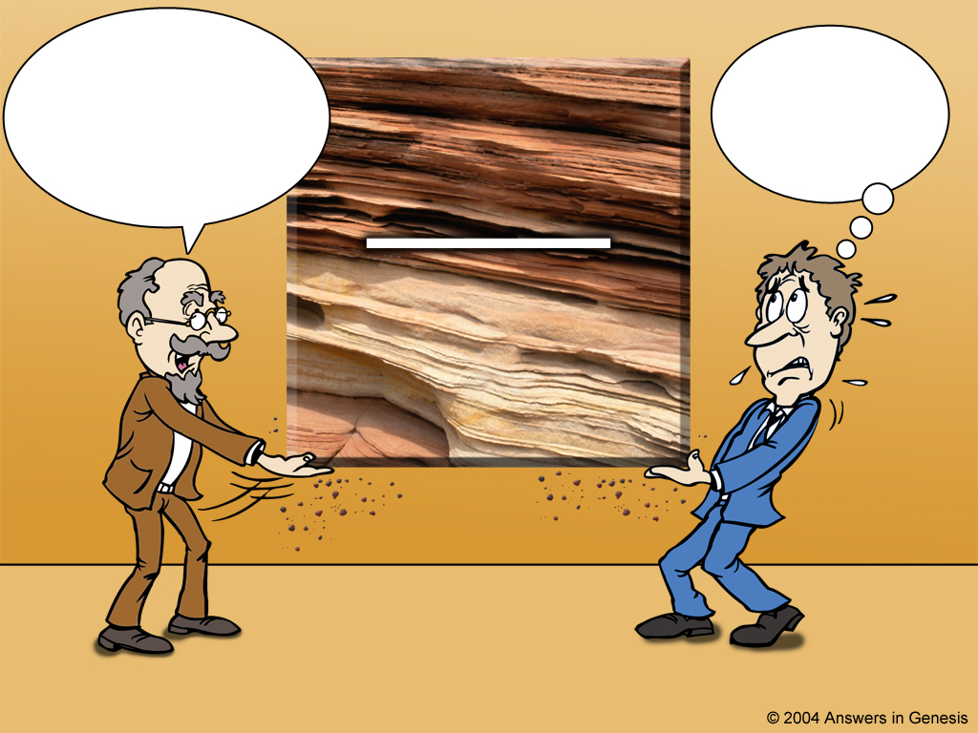
Scientist and theologian
这些岩石已
有几百万年的历史。你一定要相信我，因为我是一个
科学家。
我只能接受
这数百万年的理论，把这时间添加到圣经里!
岩石层
数百万年
科学家
神学家
Notes:
问题是出现在18世纪末19世纪的开始，有些科学家开始断言年老地球论，他们说这些岩石已有“几百万年“的历史。你一定要相信我，因为我是一个科学家。后来这些妥协的神学家就说他们是科学家，他们一定是对的，“我只能接受这‘数百万年’的理论，把这时间添加到圣经里!“。这个错误的解释和理解，就是这样出现然后传给信徒的。并不是因为圣经有任何的不清晰。
我们讲这些不是随便说的，因为我们当中有些人的确曾经面对过这个问题。有一个基督徒在20多年前被攻击的时候，他就质疑有没有神，质疑圣经是否是真理，那时的他已经是基督徒，不过那时才开始思考这些问题。他比较能确定的是必然有一位智慧的设计者，就是“智能设计论”。可是他当时困惑的是地球的年龄。他试图在圣经里面看看能不能插入一些时间，好像那些妥协的神学家所做的一样。

Slide 48
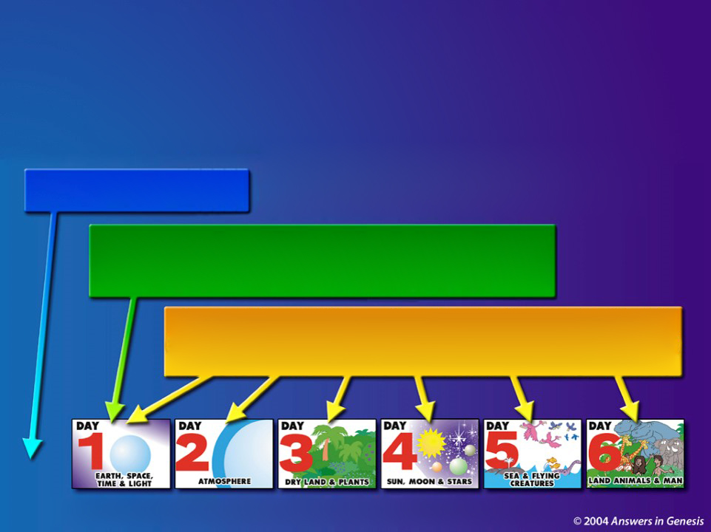
你要把亿万年“放在”哪里？
N
  E
这里？
创世记1:1和1:2之间（间隔论）？
亿万年分散地放在六“日”中
（阶段性创造论、神导进化论）？
Notes:
那这些时间可以放在圣经的哪里呢？
是放到创世记第一章第一节之前吗? 但是如果这样的话，起初就不再是时间的开始，也就不是起初了。所以这是不合理的。
或许就像间隔论者那样，放在创世记第一章第一节和第二节之间呢？不过圣经很清晰的说 “神在6日之内造了天地海和其中的万物。所以6日是包括天地。
或者像阶段性创造论者或者神导进化论者说的，每一天不是一天，把长时间分散在6日创造的每一天呢？不过圣经说创造是各从其类的创造，而且创造的顺序与进化论的顺序不一样，并且圣经特别强调“有晚上有早晨是第N日”。
所以当时，这位基督徒已经读完了语言学的博士以及读了1年的圣经希伯来语。他开始研究创世记1、2、3章，当时他确实抱着一点希望可以找到合理的解释去认同年老地球论，但很快他就放弃这个“希望”。因为他明白到如果要相信圣经写的，如果要用合乎逻辑和平时使用的这些语言学的原则和解经的原则来理解这些经文，那么结果是任何年老地球论的解释都根本无法接受。后来他花了6年的时间去研究年轻地球论的科学知识，特别是地质学，才慢慢解开自己的这些疑问。
在这个讲座系列里面，其实我们就可以不用花6年的时间就可以清楚了解年轻地球创造论有关的科学证据。
不过最重要的是希望大家能明白其实神在写圣经的时候，祂没有留给我们任何的一个空间可以去接受任何一种年老地球论。

Slide 49
向年老地球论、进化论妥协的代价
无法将圣经和进化论或长时论结合：
这样做一定会削弱人们对圣经的信心
西方过去的两百年历史已经证实了这一点
Notes:
那么如果我们妥协，会有后果要承受的。我们是无法将圣经和进化论或长时论结合的。如果我们真的这样做，就一定会削弱人们对圣经的信心。而且要证明这一点，只需要回顾西方过去的两百年历史就已经能证实。
而这个部分，我们放到下一次的 《年轻地球创造论的重要性——下》 的讲座里面继续分享。

Slide 50
创 1:3-4
光 “Day（白昼）”
暗 “Night（晚上）”

Slide 51
额外补充

Slide 52
没有太阳，怎么会有昼夜呢？
创世纪1:3神说：“要有光。”就有了光。4神看光是好的，就把光暗分开了。5神称光为“昼”，称暗为“夜”；有晚上，有早晨，这是头一日。
地球的自转应该是从这时开始的
“分开”是与太阳无关的
太阳是在第四日才被创造的：
创世纪1:14神说：“天上要有光体……16於是神造了两个大光，大的管昼，小的管夜，又造众星…… 19有晚上，有早晨，是第四日。
Notes:
有人会问，在没有太阳的情况下，怎么会有昼夜？
创世纪1:3-5神说：“要有光。”就有了光。神看光是好的，就把光暗分开了。神称光为“昼”，称暗为“夜”；有晚上，有早晨，这是头一日。
那么，人们会问说，太阳是第四天才被造的（创1:14），所以在第一日没有任何太阳月亮星星的情况下，怎么会有光？
首先再看一下这段经文，神的目标是什么？—— 神就把光暗分开了。那现在你先停留一下问自己：“什么导致光和暗分开了？” 是太阳吗？不是，那怎么分白天和黑夜呢？那是因为地球有自转。而这里所描述的就应该是地球的自转，而不是别的意思。因为神主要所作的就是“把光暗分开”，那怎么分开呢？就是让祂创造的地球在黑暗里开始自转。
那么如果在黑暗里面自转，算不算过了一天呢？我们想想这个问题

Slide 53
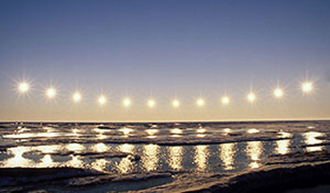
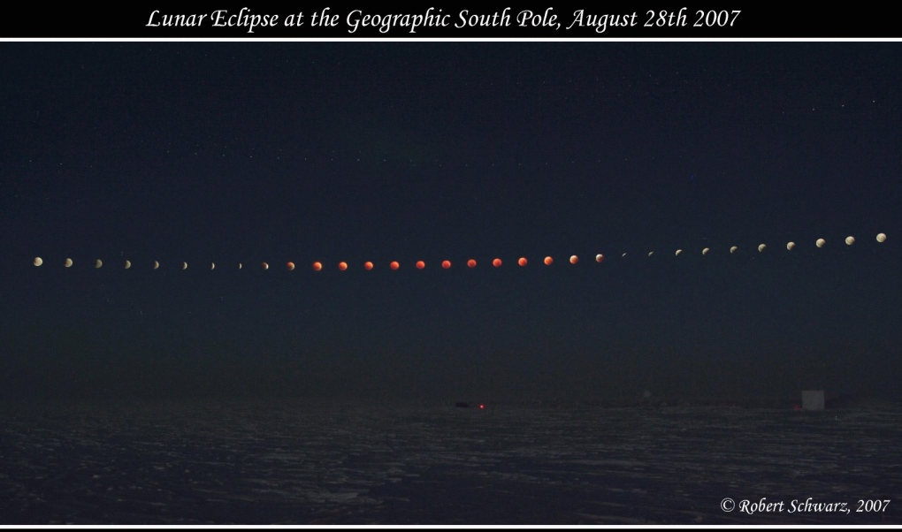
没有太阳，怎么会有昼夜呢？
创世记1:16於是神造了两个大光，大的管昼，小的管夜，又造众星……18管理昼夜，分别明暗。
照此经文 ，太阳和月亮是管理昼和夜的，说明昼和夜本身是独立于太阳和月亮的。
在两极，夏季有几个星期整个24小时都是白天，冬季有几个星期整个24小时都是夜晚：
Notes:
再回顾一下创世纪1:16和18节关于太阳和月亮。於是神造了两个大光，大的管昼，小的管夜，又造众星……18管理昼夜，分别明暗。
这里所说的太阳和月亮，他们有什么作用呢？—— 他们要管理昼夜。那就说明昼和夜是有独立的存在，而且是独立于太阳和月球存在。
这里不是说太阳管理太阳自己，月亮管理月亮自己，而是他们要管理一个自然现象，就是地球的自转所形成的。地球自转一圈，就会有太阳和月亮分别管理一天中的不同时间。
可是，一直到今天，在北极和南极，一年里面总会在夏季有几个星期每天24小时都是白天，都是“昼”。而在冬季有几个星期24小时都是晚上，都是“夜”
左面这幅图，是两极的其中一个夏天，24小时都有太阳。在右面的图是冬天，整个24小时都是黑夜，都能看到月球。那么，那些在南极或者北极工作的科学家，他们过了夏天的那几个全天候白昼的星期，他们有没有过一天呢？当然有。那么他们所过的一天是不是24小时？当然是。不过他们过的那一天，都是有太阳的。反过来在冬天，科学家过了全黑暗的每一天，是24小时的一天么？
这就证明了一件事，就是一直到如今，你我对1天的概念并不是需要看见一段时间太阳和看见一段时间月亮。即便只有全日光或者全黑夜，都还是可以过一天。—— 所以，一天的定义不是太阳或者月亮的旋转和循环，一天的定义是地球自转一圈。
那从，这个角度来看，我们就可以理解摩西所记载的没有太阳月亮的时候，就可以有一天的概念，有晚上有早晨，因为这些都是由于地球的自转所定义的，而不是太阳或者月球所定义。

Slide 54
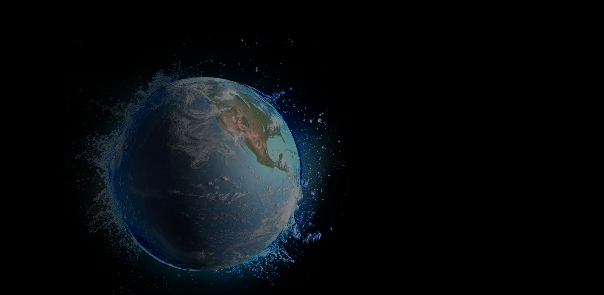

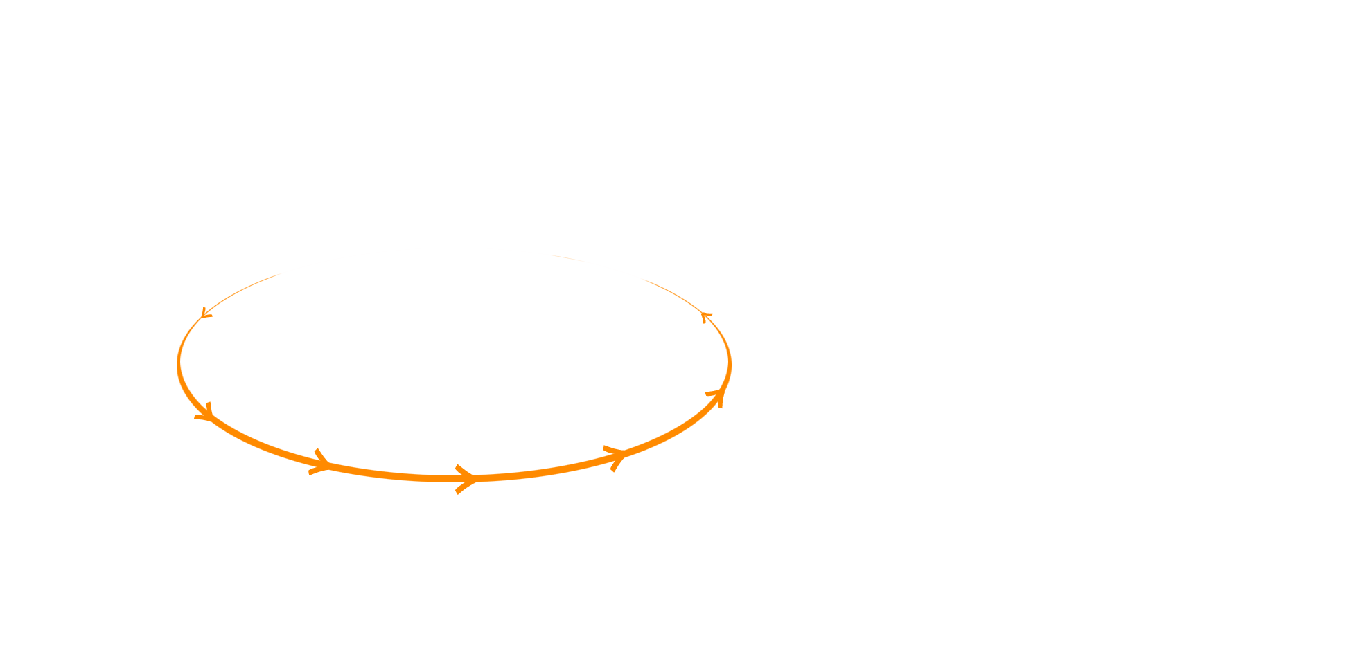
没有太阳，怎么会有昼夜呢？
大多数创造论者认为：第一天的“光”来自另外一个光源，照射着旋转的地球。
Notes:
然后还有一些人问另外一个问题，那个“光”是从哪里来的呢？
首先是大多数年轻地球论创造论科学家的观点和回答就是说这个旋转的地球会接收到一些光线，是从另外一个光源所发出的。不过不知道这个光体是在哪里是怎么来的。不过不管怎样，可以很确定就是第一天就有地球的自转，地球自转就有了昼和夜。
另外少数年轻地球论创造论科学家的观点，是从语言学的角度来分析。
还有一些人说这光是神自身所发出的光，我们比较保留，因为神是个灵，不是物体，而光线是宇宙中物质界的一种自然现象，所以神的荣光应该不是物质的光线。
所以如果说这个光是神造的光线，可以接受。

Slide 55
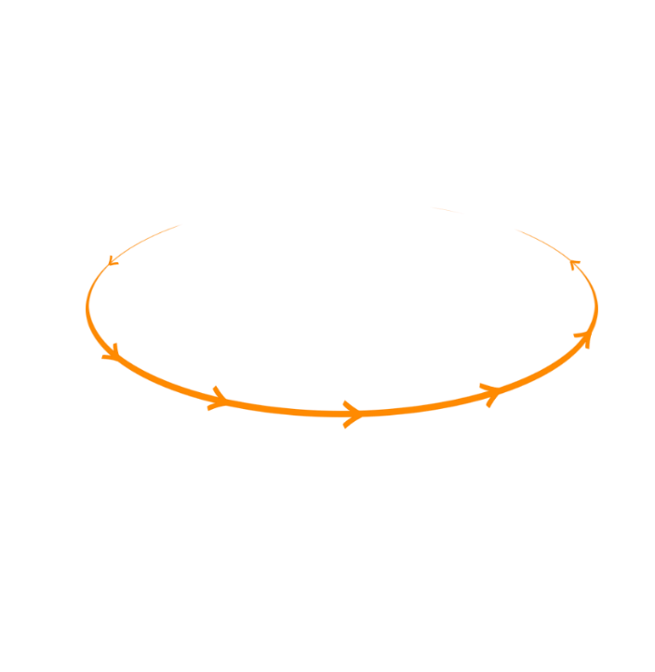
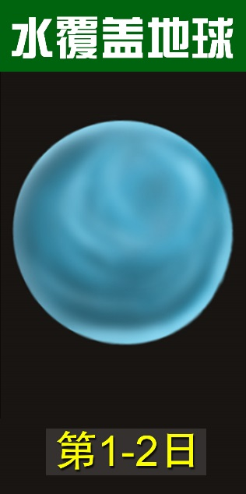
没有太阳，怎么会有昼夜呢？
另一种解释：“光”、“昼”和“暗”、“夜” ，两者都是时间段，白日和夜间。
创世记1:5似乎是这样定义的：
神称光为“昼”，称暗为“夜”；
有晚上，有早晨，这是头一日。
这一组：“光” 和 “暗” =
这一组：“昼” 和 “夜” =
这一组：“早晨” 和 “晚上”
一个死海古卷(4QGenG)的抄本中，“昼”被“白天”(daytime)代替 (但是没有其他抄本是这样的）
Notes:
这个解释是说“光和昼” 以及 “暗和夜”，这两者都是指时间段。是指白日和夜间的时间。为什么这样说？
创1:5，神在这里给出定义是 光是“昼”，暗是“夜”，昼和夜不过是时间的概念。
你看蓝色框里面的3组描述，这三组描述的对应性是非常明显和清晰的。
不过你看“昼和夜”，最直接的理解就是时间的概念。那光和暗呢，也许是吧。
那支持这个观点，是死海古卷的抄本中，“昼”就被“白天(daytime)”所取代。
这是在我们目前所发现的最古老创世记第一章第五节的抄本，没有说“昼”，而是说“白天”。那个希伯来语的词是强调一个时间段。不过除了这个，没有其他的抄本是这样写的。
所以我们无法肯定这个肯定是对的，不过这是一个理解。而如果这个理解是对的话，昼确实是白天，而且神称光为白天(daytime)的时间概念，那么这个就是地球自转的概念。

Slide 56
间隔论
（复造、重造、原造论；时沟论）

Slide 57
间隔论（复造、重造、原造论；时沟论）
创世记 1:1 起初，神创造天地，{间隔} 2地是空虚混沌，渊面黑暗，神的灵运行在水面上。
在遥远的过去，神已经创造了地球，地球上曾经充满了生命。
后来上帝审判并毁灭了这个地球，有可能是在撒旦堕落的时候——于是地就变成“空虚混沌”
从1:2开始上帝又重新创造了地球和生命
创造周的六日不包括 1:1 的“创造天地”
Notes:
关于间隔论，创世记第一章第一节和第二节之间是不是有一个间隔？这个间隔论的概念，一般认为有4个阶段。

Slide 58
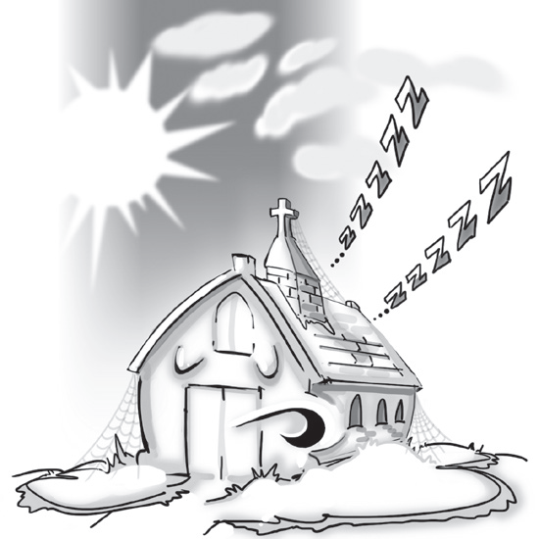
间隔论：主要内容
创世记1:1和1:2之间有一个间隔，“创造天地”不包含在六日之内；
创世记1:2要理解为“地就成为空虚混沌” ；
“空虚混沌”意味着曾经经过一次审判。
间隔论麻醉了教会逾一百年
Notes:
而主要的内容，是这3个点。
创造天地不包含在6天之内
第二节经文要翻译为“地就变为空虚混沌”
空虚混沌意味着曾经有过一次审判。
在图片下方有一句话，讲了一个事实，就是间隔论麻醉了教会超过一百年。而事实是在麻醉西方教会的100多年时间里面，西方文化也堕落了，也变成了后基督教的一种状态。

Slide 59
间隔论的问题：与圣经明确教导有直接冲突
间隔论与第四条诫命相悖：
出埃及记 20:11因为六日之内，耶和华造天、地、海，和其中的万物……
间隔论与耶稣的话相悖：
马可福音10:6但从起初创造的时候，神造人是造男造女……
Notes:
那我们必须要考虑一下这个内容。间隔论的问题是与圣经明确教导有直接冲突。
出20:11，间隔论与第四条诫命有冲突。我们一直很强调这个，天地的创造是包括在6日的创造之内，这是神亲自说的。
可10:6，间隔论与耶稣的话也是相悖。原文是从创造的起初，神造人是造男造女。间隔论并不是从创造的起初，而是不知道多少千万年甚至多少亿年之后神重新来创造。
所以间隔论是与圣经的话有冲突，相违背。这是第一个问题。

Slide 60
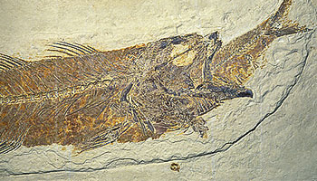
间隔论问题：亚当犯罪之前已经有死亡
罗马书 5:12这就如罪是从一人入了世界，死又是从罪来的……
化石记录是一个充满死亡、疾病、动物相杀的记录。将此推至亚当之前根本不能解决问题！
Notes:
第二个问题就是关于死亡的问题。罗5:12。
看这幅图，是大鱼吃小鱼的时候，两个都一起被掩埋在沉积物里面变成化石。大鱼还来不及吞完那条小鱼。
这个化石记录告诉我们什么？是吃肉的瞬间，也是死亡的证明。化石记录是充满死亡疾病和动物相杀的记录。
如果你说，这是亚当之前的另外一个世界来解释这些化石的记录。你不但没有解决任何问题，反而还带来另一个问题，就是圣经说死亡就是亚当犯罪之后才进入世界的。
而间隔论是认为一直以来都有死亡和痛苦存在。

Slide 61
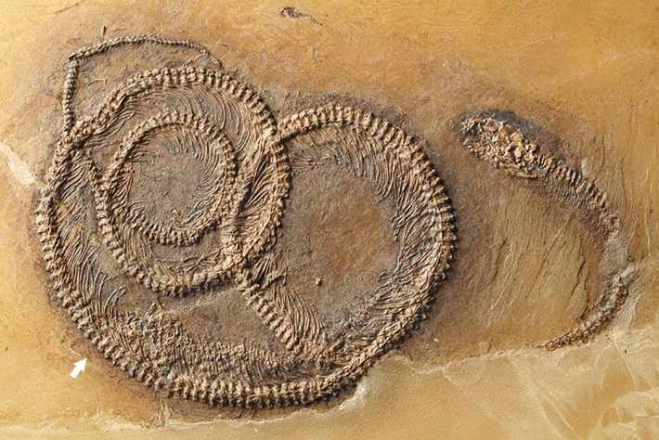
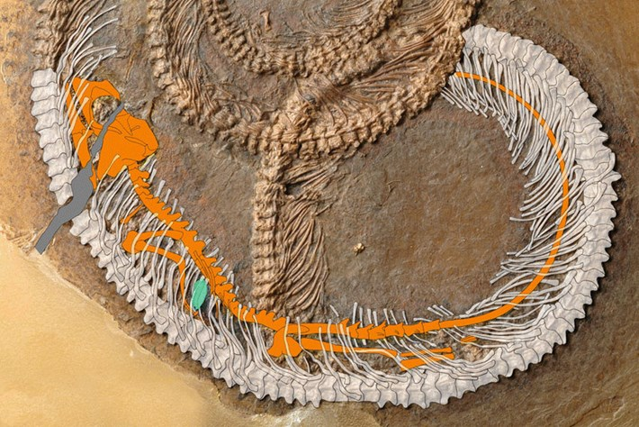
间隔论问题：亚当犯罪之前已经有死亡
据称是“4800万年前”的蛇化石：体内有一只尚未消化的蜥蜴，蜥蜴腹中有一只尚未消化的昆虫！
白色：蛇
橙色：蜥蜴
青色：昆虫
Notes:
再看另外一个例子。据说是4800万年的蛇化石。它体内有一只还没有消化的蜥蜴，而蜥蜴体内有一只尚未消化的昆虫。
所以首先是蜥蜴吃了昆虫，还没消化就被蛇吃了，也还没消化就一起成为了化石。
那这据说是4800万年前，并且按照年老地球论的观点，在这条蛇之前和之后都有很多类似的化石。
这就意味着，神一直容许亿万年有这些死亡和肉食的存在。这实在是与圣经冲突。

Slide 62
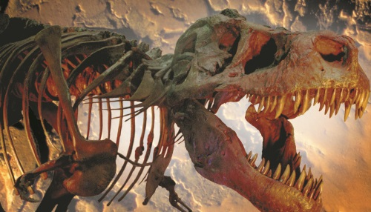
间隔论问题：亚当犯罪之前已经有死亡
有些恐龙身患癌症。
上帝所谓的“原初的创造”充满苦难和病痛吗？
不同的化石岩层是由百万年隔开吗？
这段时间一直有痛苦和死亡吗？
Notes:
再有一个例子，就是恐龙。有些恐龙他们身患癌症，在他们的骨头化石里面是可以发现他们曾经患有癌症的症状。
那么我们就要问，那个原初的创造呢，是否是充满苦难和病痛呢？
还是你认为开始是很完美，然后开始堕落，然后神就容忍它多少千万年，百万年呢？
如果你相信年老地球论，你马上就会接受这些不同的化石在不同岩层里面是来自不同时期，而且这些时期是跨越多少亿年的时间，也意味者，在亿万年的时间里面，一直有痛苦和肉食，苦难和疾病等等。这就是间隔论所带给我们的一个结论。你觉得合理吗？
而圣经则告诉我们，痛苦和死亡是由于人的罪而来到这个世界的。

Slide 63
间隔论问题：与现代地质学无法融合
间隔论是在1810年前提出的
这是年老地球地质学的雏形
作者依然可以假设当时的主流科学家接受所有的岩层都是由一次灾难造成的。
但是主流地质学家很快就开始强调在不同的岩层之间，经过了漫长的时间。
在这些预设的漫长时间中，动物死亡并被石化。
因此，间隔论的一次灾难不能与现代的年老地球论融合
Notes:
不但如此，间隔论实际上完全不能够解决我们的问题，因为间隔轮与现代地质学无法融合。
间隔论是在1810年前提出的
这是年老地球地质学的雏形时期，他们开始提出自己的想法
在19世纪的头十年内，作者依然可以假设当时的主流科学家接受所有的岩层都是由一次灾难造成的，所以他们可以提出说这个是魔鬼撒旦的洪水，由此与挪亚洪水区分开来。
可是发表这个间隔论解释不久，很快的那些主流地质学家就开始强调在不同的岩层之间，已经经过了漫长的时间。所以在这些预设的漫长时间中，动物死亡并被石化。
所以，这样就不能是间隔论所说的魔鬼撒旦堕落后，神就一次灭绝这个世界。因为按照这个岩层的解释，神应该一次又一次又一次的不断灭绝这个世界。
因此，间隔论的一次灾难不能与现代的年老地球论融合。
你能接受和明白吗？从这里我们可以看到不能通过这个间隔论来理解或者接受年老地球论，你就不能简单的说把所有的漫长时间就塞进去第一第二节圣经之间就可以。因为主流科学说的不是一次性的灾难，而是在几十亿年里面很多次的痛苦和灾难，慢慢来累积这些化石。这个过程中也没有什么突然间的改变，可以解释神重新创造重新开始。
所以这个间隔论的理论是当时的神学家跟着科学家的理论来假设的，然后当时的科学家改变了他们的观点以后，神学家就没有改变，而是一直维持着。

Slide 64
间隔论问题： 语法
声称：创1:2也可以被解释为“地就成为空虚混沌”
希伯来语的语法结构（vav转折连词）：
וְהָאָ֗רֶץ הָיְתָ֥ה vav + 名词 + 是
描述一个已经存在的状态，不可能翻译成“成为”
在旧约圣经中其他地方，这个特殊的语法形式从来没有被翻译成“成为” （对比：创世记3:1）
Notes:
这是间隔论的另外一个说法，一个关于语法的说法。
间隔论的说法，是认为创始记1:2 也可以被解释为“地就成为空虚混沌”。
如果你看和合本，上面写的是“地是空虚混沌”。不过间隔论者就想翻译成为“地就成为空虚混沌”。
不过实际上，按照希伯来语的语法，是根本不容许这样的一个意思，希伯来语的语法结构是VAV转折连词。
希伯来语VAV+名词+希伯来语的“是”动词“ —— 这是一个标准的希伯来语的语法，英文叫做VAV转折连词。
这样的语法结构所描述的是“一个已经存在的状态”，不可以翻译为“成为”，这是违背希伯来语的语法。
因为这是违背希伯来语的语法，你会发现不管是各种中文翻译版或者英文版圣经，没有一个敢把这节经文翻译为“成为”。
在旧约圣经其他地方，这样的语法形式从来没有一次被翻译为“成为”。
曾经有看过某一个极端出的一个中文版，把这里翻译为“成为”，不过这个确实违背语法结构。

Slide 65
间隔论问题： 语法
声称：创1:2也可以被解释为“地就成为空虚混沌”
希伯来语的语法结构（vav转折连词）：
וְהָאָ֗רֶץ הָיְתָ֥ה = vav + 名词 + 是(qal perf 3p)
描述一个已经存在的状态，不可能翻译成“成为”
在旧约圣经中其他地方，这个特殊的语法形式从来没有被翻译成“成为”（对比：创3:1）

Slide 66
间隔论问题：空虚 [tohu]混沌 [bohu]
声称：创1:2 “地是空虚 [tohu]混沌 [bohu]” 意味着曾经经过一次审判，因耶4:23用同样的词描述以色列地受审判后的情景。
两个词本身都没有道德色彩，tohu 基本上是空荡荡的意思(伯26:7)。
上下文说明文意：
创1:2 = 创造初期，世界空荡荡、未完成、没有形状、没有被占的状态
例如打开一个微软WORD的空白文档：没有内容 (tohu)没有形状(bohu)
例如盖一栋高楼，首先你要挖个洞，但依然是一个“甚好”的洞！
Notes:
那么，那些坚持间隔论的人，总是会提到两个词：空虚和混沌(TOHU 和 BOHU）。
创始记1:2 说地是空虚混沌，意味着曾经有过一次的审判。他们的说法是因为在耶利米书4:23用同样的词描述以色列地受审判后的一些情景。
两个词本身都没有道德色彩，tohu 基本上是空荡荡的意思(伯26:7，神让地球就悬在一个空间里面)。它就是空空的意思，没有其他别的意思，更加不是一个不好的意思。
那这节经文描述的“地是空虚混沌”，到底是什么意思呢？
—— 上下文说明文意就是：创造初期，世界空荡荡、未完成、没有形状、没有被占的状态
Eg.1 例如打开一个微软WORD的空白文档：没有内容 (tohu), 没有形状(bohu).无论你往哪里去都是一样，没有形状也没有内容。
Eg.2 例如盖一栋高楼，首先你要挖个洞，但依然是一个“甚好”的洞！不过这个洞不是人居住的地方，也不是将来要建好的高楼，它只是这栋高楼的地基。它里面是空荡荡的，可能有一点形状为了建筑的需要，不过基本上里面就是没有什么。这就是一个开始，而且如果这个洞挖得好，确实可以说是甚好，它对将来这栋高楼起着非常重要的作用。

Slide 67
间隔论问题：空虚 [tohu]混沌 [bohu]
上下文说明文意：
创1:2 = 创造初期
耶4:23 = 以色列在巴比伦入侵、俘虏被审判毁坏
后面文字以前面文字的意思为先决条件。将后面的用法读入原先的用法是错误的。
耶利米的用法明显是比喻和夸张，他也是描述以色列情景为：没有光、没有鸟…
Notes:
那么在耶利米书和创始记里面使用这两个词，其实语境是很不一样。
在创世记1:2， 是创造的起初的景况，那是还没有任何存在填充这个“空荡荡”。
在耶利米书4:23，是指以色列在巴比伦的入侵时，人民被俘虏和被审判毁坏之后的情况。
那么后面使用那两个词（TOHU和BOHU）是反映原来已经在创世记里面使用的这些词的意思。
后面文字以前面文字的意思为先决条件。将后面的用法读入原先的用法是错误的。（就好像我们现在使用古代的一些诗歌的词汇，当时这些词在那时就有了意思，我们只是使用或引用这些词语来表达那个意思。
所以同样的，耶利米也是使用摩西所写的古老的词来比喻。
而且耶利米的用法明显是比喻和夸张。在同一段里面，耶利米书的第四章，他也是描述以色列情景为：没有光、没有鸟… 但实际上当时的以色列虽然人民被虏，但依然还是有光和鸟。而且世界（地球）也不是完全空虚和混沌。

Slide 68
间隔论
圣经中没有任何根据，指向另一个曾经存在又被咒诅的受造界。
间隔论是在1800年后才出现的，在此之前好几百年的神学家都没有发现或想出这个理论！
其实它与主流进化地质学是不相容的：进化论者不容许一次性的、突然的全球毁灭！
Notes:
实际上，在整本圣经中没有任何根据，让我们可以相信曾经有另一个曾经存在又被咒诅的创造
间隔论是在1800年后才出现的，在此之前好几百年的神学家都没有发现或想出这个理论！实际的原因是这个理论立不住脚也不是从圣经而来。
其实它与主流进化地质学是不相容的：进化论者不容许一次性的、突然的全球毁灭！
间隔论在国内也叫时沟论或者复造论

Slide 69
创世记第一章 是“记叙”体裁不是“诗歌”体裁

Slide 70
创世记第一章是历史叙述，不是诗歌
声称：创世记第一章是诗歌，因此仅是一个比喻
事实：创世记第一章绝对不是诗歌
没有使用圣经希伯来文诗歌的典型文体架构
没有用圣经希伯来文诗歌的典型动词形态， 但是用了历史叙述的典型动词形态
Notes:
关于创世记的文学体裁，那非常清楚是一个历史叙述的文学体裁，而绝对不是诗歌。
有些神学博士会说这是诗歌，但你可以很容易确定这不是诗歌体裁。
因为：
1. 没有使用圣经希伯来文诗歌的典型文体架构
2. 没有用圣经希伯来文诗歌的典型动词形态， 但是用了历史叙述的典型动词形态
我们接下来看这两方面，你一看就会很清楚明白和确认。

Slide 71
创世记第一章不是诗歌：文体架构
中文和英文诗歌都有韵律和韵脚：
床前明月光 guāng 押韵A ；5个音节
疑是地上霜 shuāng 押韵A ；5个音节
举头望明月 yuè 押韵B ；5个音节
低头思故乡 xiāng 押韵A ；5个音节
Life is real! Life is earnest! A ; 7个音节
And the grave is not its goal; B ; 7个音节
Dust thou art, to dust returnest, A ; 7个音节
Was not spoken of the soul. B ; 7个音节
Notes:
首先我们讲“文学架构”
就好像中文和英文诗歌一样，讲究韵律韵脚。例如这些中文诗句。还有英文的例子。
那么希伯来语的诗歌是怎样的呢？

Slide 72
创世记第一章不是诗歌：文体架构
希伯来文诗歌使用平行或对偶
诗篇19:1-2
诸天述说神的荣耀
穹苍传扬他的手段
这日到那日发出言语
这夜到那夜传出知识
箴言10:1-2
智慧之子使父亲欢乐
愚昧之子叫母亲担忧
不义之财毫无益处
惟有公义能救人脱离死亡
Notes:
希伯来语的诗歌所使用的架构是：平行或者对偶。
所以诗篇19:1-2(对偶），箴言10:1-2（都有对应性的）
所以希伯来语不是在语音上面的对应，而是想法、概念、内容的对应性。
在创世记，最多只有一个地方有这样的结构（圣经出现的第一首希伯来语诗歌，出现在第二章23节。）

Slide 73
创世记第一章不是诗歌：文体架构
第一首希伯来诗（诗体对偶）出现于创世记2:23：
那人说：
“这是我骨中的骨，
肉中的肉，
可以称她为‘女人(ishshah)’，
因为她是从‘男人(ish)’身上取出来的。”
Notes:
这里对应的内容就是“骨中的骨，肉中的肉”。以及 “女人”对应“男人”。
这里你可以理解，第一个男人对第一个女人的爱情强烈而发出了第一首诗歌。

Slide 74
创世记第一章不是诗歌：文体架构
创世记第一章中唯一接近诗体的是1:23，但是所有正统的基督徒都承认这不是比喻：
于是，神照着自己的形象创造人；
就是照着神的形象创造了他；
他所创造的有男有女。【新译本，参照希伯来文调整】
And God created man in His own image, in the image of God He created him; male and female He created them. (NAS)
Notes:
那么，在创世记的第一章，充其量就只有一个地方有点靠近这样的结构。但是任何一个正统的基督徒，都不会认为这是诗歌。
创1:23。这里的翻译是中文新译本的翻译，另外也给出英文版的NAS。
在里面你看到红色，蓝色，绿色的字体，他们有一定的对应性。
所以整个创世记第一章就只有这里有点靠近诗歌体。其他任何一节经文都没有这样的“诗歌性”。

Slide 75
创世记第一章不是诗歌：文体架构
希伯来诗歌常常使用明显的比喻:
诗篇19:4-5, 7, 10
……神在其间为太阳安设帐幕；太阳如同新郎出洞房，又如勇士欢然奔路。
耶和华的律法……比蜜甘甜，且比蜂房下滴的蜜甘甜。
诗篇23:1, 2, 5
耶和华是我的牧者…他使我躺卧在青草地上……你用油膏了我的头，使我的福杯满溢。
Notes:
另外，你还可以对比一下 “比喻性的言语”。
诗篇19：这里面的描述，你很清楚就是比喻 （太阳出来东方，安置太阳在帐幕里面，神的律法你舔过圣经是甜的吗？……)
类似这样的比喻或者拟人的描述，在创世记第一章，你最多只能找到“太阳管理”这个词语，其他地方就没有了。

Slide 76
创世记第一章不是诗歌：简单的实验
辨别创世记第一章是不是诗歌很容易：
只需要朗读诗篇19篇、创世记第1章和诗篇23篇！
Notes:
可以做个简单的实验，让一个相信创世记第一章是诗歌比喻的人来按顺序开声读诗篇19~创1~诗篇23.
读完就很清楚知道创世记不是诗歌。

Slide 77
创世记1章是历史叙述：语言学统计分析
诗歌：一般限定动词很少用过去时（<5%） （如：vav 连续未完成 vav-consecutive imperfect, wayiqtol）
叙述：平均，一半以上的限定动词是过去时态（52%）
Notes:
现在从语言学的角度来看，创世记是历史叙述。
这是最近的语言学专家做的统计分析出来的结果。
简单来说就是在诗歌里面很少用过去时态的限定动词，而在叙述表达里面，很正常的讲述过去的时间就要用过去时态的限定动词来表达。

Slide 78
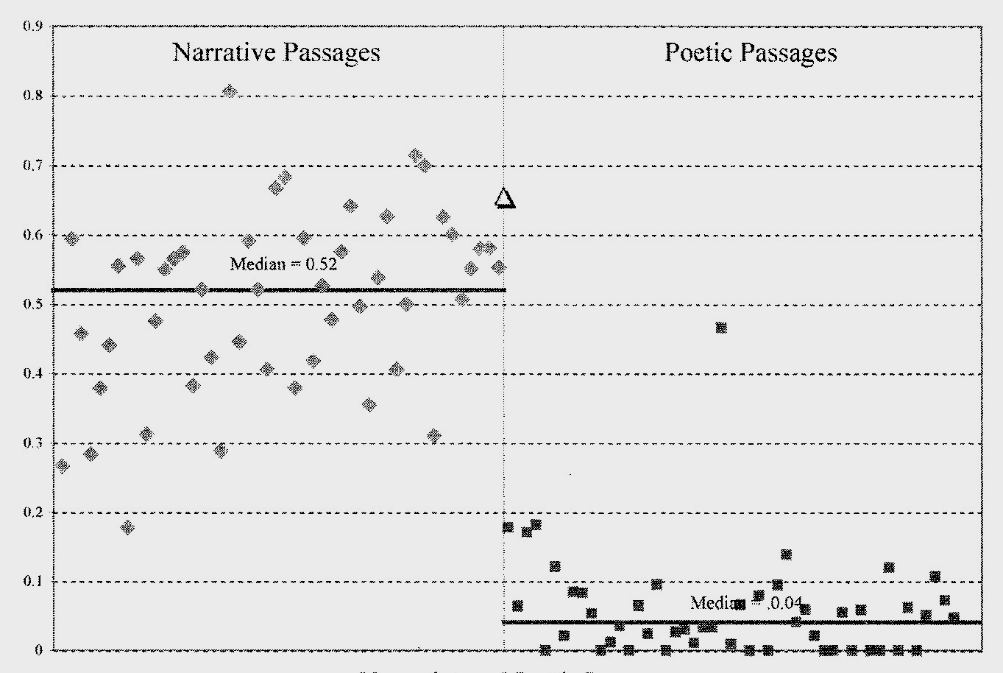
创世记1章是历史叙述：语言学统计分析
0.9
叙述: 中位数 0.52
诗歌: 中位数 0.04
0.8
。
0.7
0.6
0.5
过去式对所有限定动词的比例
0.4
0.3
《创世记》1:1-2:3
0.2
99.99% 的可能是叙述体
(99.5% 置信区间)
0.1
0
Notes:
一位旧约圣经教授和一位统计学家研究过旧约圣经中的文学体裁。他们首先选出97段经文，并把他们分类为叙述和诗歌，每一段的体裁几乎不可能有任何辩论。他们研究了这两种组的限定动词（finite verbs），即带有一些时态的语法的动词。他们发现，在叙述的段中，“过去式”（即vav 连续未完成【vav-consecutive imperfects (wayiqtol)】）平均占所有限定动词的52%。圣经希伯来语叙述文学使用很多这类“过去式”的动词，这很合理，因为叙述毕竟是讨论过去的事。
相反，圣经希伯来语的诗歌体裁段很少用这种时态，在诗歌段中“过去式”（即vav 连续未完成【vav-consecutive imperfects (wayiqtol)】）平均占所有限定动词的仅仅4%，区别非常明显。结果是，可以使用限定动词的过去式比例决定准确地判断某一希伯来语旧约圣经段是叙述还是诗歌体裁。
使用此方法分析创世记1:1—2:3，结果非常清晰并蛮有说服力。此段中，65%的限定动词是“过去式”（即vav 连续未完成【vav-consecutive imperfects (wayiqtol)】），这意味着此段有99.99%可能性是叙述体裁。
对于有应用语言学博士的我，这是非常有说服力和决定性的一个研究！
红圈外部部分：
出埃及记33章（左手下角的0.18），其实是“非诗歌”体裁，这样的结构模型被当作诗歌是因为使用很多vav 连续完成【vav-consecutive perfects (w^{ə}qatal)】时态来表达未来的情况和过去习惯性动作。
以西结书19（右手中间的0.47），这是“非叙述”，可是解经家把它的体裁归于“启示”类，而不是普通的希伯来语圣经诗歌；这样的结构模型准确地否定它是诗歌。（实际上，我把以西结书19分析为利用诗歌体裁的叙述，延申使用隐喻来描述真正的历史。明显它谈的是以色列的真实的历史，所以把这样的结构模型当作“叙述”是没错的。）
关键是：创世记1:1—2:3根本没有这些“红圈外部”章节的特点，所以不可利用这两个红圈外的特例来否定 创世记1:1—2:3是叙述体裁的判段。
研究报告文章： Steven W. Boyd “Statistical Determination of Genre in Biblical Hebrew: Evidence for an Historical Reading of Genesis 1:1–2:3” Chap. 9 (p.631-734) in Vardiman et al. RATE II 2005
研究总结：Coming to Grips with Genesis: … Steven W. Boyd Chap. 6 The Genre of Genesis 1:1-2:3: What Means This Text? Section 2.1.1 Statistical Determination of the Genre of Genesis 1:1-2:3.
科普总结：Donald DeYoung Thousands, not Billions: …

Slide 79
创世记第一节与第二节“矛盾”

Slide 80
提摩太·凯乐：“新福音派”妥协者
像自由派一样，他称创世记第一章和第二章之间有矛盾：
凯勒断言，由此得知不能将创世记第一章视为真实的历史。
凯勒将创世记第一章当做与神话类似，这个观点会破坏我们对圣经无误性的信心。
参考：Keller, Tim. “Creation, Evolution, and Christian Laypeople,” 2010
Notes:
接下来要谈的是有关创世记第一章你们常听到的一种说法就是 —— 创世记第一章与第二章有冲突，我们要否定这种说法。
在这里我们以提摩太凯乐为例子。也许弟兄姊妹们对他有比较好的印象，因为他写过很多很有用的书籍文章，也确实有不少很好的内容。不过他在创世记的第一章和第二章之间的理解上，确实让我们失望和灰心，因为他还是接受新神学派或者自由神学派的影响。
这种关于第一章与第二章有矛盾的说法大概是在30年前左右，在一些新神学派或者自由神学派的解经书上会有出现。不过大概15-20年后，一些新福音派的牧者也开始接受和使用这样的说法和观点，跟那些自由神学派的人一样。
凯乐在2010年自己写的一篇论文（Creation, Evolution, and Christian Laypeople 直译为《创造，进化与平信徒》)，现在在网络上还可以找到。
在这篇论文里面他说创世记1、2章之间有矛盾。并且从这个错误的起点，他得出一个结论，就是“因此我们要知道创世记第一章不是真实的历史。神是故意把第一章与第二章写成是一个矛盾，是为了要提醒我们知道创世记第一章不是历史。
虽然这似乎有点难以接受，这样一位福音派的信徒竟然有这样的理解，不过仔细阅读他的文章可以确定他就是这么认为的。
所以按照他的观点，他把创世记第一章类同于神话题材，虽然他还是坚持说他相信圣经的无误性，不过结果是如果创世记从第一章开始，不是真实的历史，而且是神故意写成不是历史，甚至是他用“神话”这个词来描述第一章。

Slide 81
提摩太·凯乐：“新福音派”妥协者
凯乐对创世记1-2章的处理纯属断章取义，并不准确：
凯乐称大气层是在第四天被造的，在植物之后，但是圣经说是第二天被造的。
凯勒说在没有降雨之前，按自然规律不可能有植物。相反，创世记2:6说：
“但有雾气从地上腾，滋润遍地”
参考：Keller, Tim. “Creation, Evolution, and Christian Laypeople,” 2010
Notes:
那么我们是绝对不接受他的这种观点和说法，因为这是完全不合理的。实际上他对1-2章的处理是断章取义的，非常不清晰不准确。
凯乐称大气层是在第四天被造的，在植物之后，但是圣经说是第二天被造的。
接下来凯乐说在没有降雨之前，按自然规律不可能有植物。但创世记2:6说：“但有雾气从地上腾，滋润遍地”。也就是说当时的自然界的水循环规律与现在我们所认识的不一样。而且虽然还没有下雨，但地上已经有了雾气甚至有些圣经版本翻译为源泉。不过重点是还没有降雨之前，地上确实已经有了水的存在。

Slide 82
提摩太·凯乐：“新福音派”妥协者
凯乐称创世记第一章和第二章的顺序是矛盾的：
这意味着，圣经有内在矛盾！
凯乐声称是上帝告诉我们创世记第一章不是真实的历史
那是什么？“真实”的神话吗？
参考：Keller, Tim. “Creation, Evolution, and Christian Laypeople,” 2010
Notes:
所以，他得出的一个结论就是创世记第一章和第二章中描述的创造顺序是矛盾的。按照他的观点，
确实，圣经本身就是有内在矛盾的。
不过，就如前面所说到的，凯乐就声称说这是上帝故意这样写，告诉我们创世记第一章就不是真实的历史。
那么，按照这个逻辑，我们还是要问，第一章是什么？是“真实”的神话吗？

Slide 83
提摩太·凯乐：“新福音派”妥协者
创世记第一章和第二章的实际情况：
创世记第一章是按顺序记载的大纲（第一天、第二天、第三天……）。
创世记第二章是主题式，细化了上一章中记载的重要事件：人的创造。
这是古代近东文学的一个常用文学结构。
Notes:
那事实到底是怎样? 创世记第一章和第二章的顺序应该怎么理解？
创世记第一章是按顺序记载的大纲，有第一天，第二天…，告诉我们神工作的顺序是怎样的
然后到创世记第二章是按照主题来写的，是“主题式”的。细化第一章里面创造里面很重要的一个事件，就是“人的创造”。因为第二章确实是着重于人类的创造，所以就补充了很多的细节。
其实这样的写作方式也并不是罕见或者很奇怪。在古代近东文学中，这是常用的文学结构。而且就连很多持“年老地球论”观点的人他们也承认这一点。
阿卡尔发现这种文学手法在古代是常见的：
·“在古达闪米特文学中，重述的文学技法常被使用。作者开始会以一段总结性的短文介绍他的内容，接下来会用一段更详细的文字记述特别重要的部分”

Slide 84
提摩太·凯乐：“新福音派”妥协者
凯乐声称创世记2:5意味着当时地上还没有植物。
创世记2:5野地【原文：田间】还没有草木，田间的菜蔬还没有长起来，因为耶和华神还没有降雨在地上，也没有人耕地；但有雾气从地上腾，滋润遍地
和合本的翻译不好，对比英文
Genesis 2:5 Now no shrub of the field was yet in the earth, and no plant of the field had yet sprouted… (NAS新美国标准本)
不过意味着还没有农耕！
Notes:
关于这个问题，凯乐和其他也支持这个观点的人，他们会提出创世记第二章第五节。
凯乐像很多人一样，宣称这里有一个矛盾，甚至意味着当时世界上没有什么植物。
我们和合本写的“野地”原文是指“田间”，田间还没有草木，田间的菜蔬还没有长起来。在希伯来语里面 这里的“野地”和“田间”两个词是一样的，而且它们的翻译应该都是“田间”，所以应该用两次的田间来理解。这是和合本的翻译不太好。
你可以对比英文的译本，第一次的OF THE FIELD翻译为野地，第二次翻译为田间。
那这里是什么意思呢？应该怎么理解呢？后半句就说到这个时候，神还没有降雨在地上，也没有人耕地。所以简单来说，这节经文就告诉了我们一件事——当时还没有农耕，仅此而已。为什么？
首先当时还没有下雨，这确实与我们今天所认识的大自然不一样。我们不知道是神咒诅世界以后改变了这个规律还是什么时候，不过当时好像确实不像今天这样，因为自然界的水循环，地表水蒸发形成水蒸气进入云层再造成降雨的一个过程。
然后结合下一句当时也“没有人耕地”来理解。所以田间不会有出产。
但我们都知道植物存在也不是靠人耕地，所以反过来如果我们把“田间”理解为农业性的，那我们就比较容易可以理解这整节经文—— 没有像现在或者摩西时代的人们所看到的农耕的情况存在。为什么？
因为当时的环境不一样，那时确实不需要人，也还没有下雨。也还不存在做农耕的人。（到第七节才有用尘土造人）
* 田间是指今天我们所见的那种要人来耕种的农地，因此理解农耕地没有植物没有菜蔬是正常的。但大地上，神确实可以造出植物，不需要靠人耕种就长出植物来。（今天也不是所有植物都需要有人的耕种）。

Slide 85
创世记2：19
有些读者误解创世记2:19
创世记2:19耶和华神用土所造成的野地各样走兽和空中各样飞鸟，都带到那人面前，看他叫甚麽。那人怎样叫各样的活物，那就是它的名字。
最好翻译成“曾经用”
对比英文两个版本 NIV 和 ESV的用词：“had formed”（过去完成时态）
希伯来文只有两种过去式：完成和未完成，所以不能直接表述过去完成。
对比出埃及记11:1和创世记12:1
Notes:
除了刚刚的第二章第五节，还有另外一个是第二章19节，也经常被用来证明一二章有矛盾的观点。
有些人理解这节经文的意思时“神在那时候所创造…”，不过创世记第一章就让我们认为神事先创造陆地爬行动物，然后才创造人。因此他们就断言说第一章的顺序跟这里所描写的有冲突。但这个是立不住脚的说法。这里面的关键是“所造成”的理解。
我们怎么理解“所造成”这个词呢？
最好的理解（翻译）应该是 —— 祂曾经用土所造成的 （你可能一直以来就这么理解，不过确实有人不是这样理解的）
有两个英文版本确实是这样翻译 —— NIV 和 NSV, 使用的表达是“had formed”（过去完成时）
要注意，在希伯来语里面没有“过去完成”时态，所以不能直接表达过去完成时。
那我们要怎么理解到“曾经用”呢？最简单的就是结合上下文来理解。
那这里的上下文在哪里呢？创世记第二章没有给我们一个时间的顺序，不过在第一章就有顺序，所以我们就知道这里的这节经文最正确的理解就是过去完成时态。
那么如果有人说这不是从语法角度来证明我们的这个观点，我们回答我们并不需要证明这个观点，现在我们只是想要反驳有些人说的“有冲突”的观点。如果他们确实认为有冲突，那么应该是他们给我们证明这里确实不应该被理解为过去完成时。
其实，你根本没有理由也没有语法证据来理解这节经文说的“所造成”不是过去完成时态。所以两个圣经英文版都翻译为过去完成时态，这是正确的也是合理的。
另外如果有时间，你也可以对比其他例子，比如创12:1，这里“说”就是一个普通的完成时，不过怎么确认是“过去完成呢？”就要看使徒行传第七章，司提反就说这件事就发生在亚伯兰还在吾珥城的时候。另外，你还可以对比出埃及11:1。这两节经文都是用了希伯来文的过去时，却表达着“过去完成时”的意思。

Slide 86
文体框架论

Slide 87
文体框架论
创世记第一章的文体框架论解释试图“反驳由年轻地球论者提出的《创世记》中创造‘周’的字面解释……” (Meredith Kline, 1996)
文体框架论学者的主要动机来自他们已经接受了主流科学家的年老地球观（往往与此同时也接受了进化论）：“拒绝所有被科学家公认的理论有赖于大量的虚张声势。” (Henri Blocher, 1984)
Notes:
Framework Hypothesis
最后我们进入错误解释创世记的另一个主题就是“问题框架论”。
那么，这里列出两个人关于“问题框架论”的言论。
你看1984年，HENRI 所说的意思就是说 难道我们要拒绝这些主流科学家的观点吗？难道这个能有错吗？那么奇怪的是他们所宣传的是年老地球论，他们又同时宣传这一个进化论，而且他们不但宣传进化论，他们还给我们宣传着一个无神论的进化。
我们估计他还是会坚持反对“无神论的进化”，不过结果就是他会反驳绝大部分的生物学家，因为这些生物学家都认为生命可以通过偶然出现所产生。那么你想，这个HENRI BLOCHER会不会接受说“生命体是通过偶然出现产生”？
大家要清楚，问题框架论产生的原因是为了迎合主流科学提出的年老地球论。它绝对不是从圣经本身而来的。虽然推广这个理论的人会说这是圣经的教导，不过实际上是原来就有一个动机存在，然后再从圣经中想要尽可能找东西来支持他们的观点。
那他们谈的是什么？

Slide 88
文体框架论：创世记1章
1、诗歌
2、不是历史叙述体
3、“形成并填充”或者“领域和统领”
4、第七日是永恒的
5、神使用“普遍护理”（自然规律）
Notes:
主要有这5点：
1、他们说创世记第一章是 诗歌性的
2、他们否认创世记第一章是历史叙述题材
3、他们说六日归纳为3对，有三个指“形成” 有三个指 “填充” 或者有三个指“领域”，有三个指 这些领域的“统领”。
4、他们会断言说第七日是永恒的
5、部分呢的他们会说，整个创世记的第一章，是说神使用“普遍护理”（自然规律）的方法。
基本上是这5各点，有的不谈第五点。而基本上第一，第二，第三点他们都会说到。
关于第一个“诗歌”，我们之前已经谈过， 第二个“历史叙述”的部分，也都谈过了。所以接下来不会详细讨论这两点。

Slide 89
文体框架论：1、诗歌
1、诗歌。创世记第一章是一个诗体或类诗体的文学架构
已在之前的“创世记第一章是历史叙述，不是诗歌”的部分明确反驳了这一观点。
Notes:
创世记第一章是历史叙述，绝对不是诗歌，100%不是诗歌。

Slide 90
文体框架论：2、不是历史叙述体
2、不是历史叙述体。创世记第一章不是字面意义的“六日”，也不是字面意义的时间顺序；是将上帝创造的工作按主题组织的“图画”或“意象”（motifs），并不涉及祂是何时做的，或按照什么顺序做的。
“创造周本身的谋篇布局是诗歌化的（a poetic figure），按主题式而非时间顺序在六个工作日的框架内展现创造历史的几大场景。” (Meredith G. Kline)
（除此以外，有些框架论学者还会说，如果把创世记第一章视为按时间的历史叙述，创世记的第一章和第二章之间就存在矛盾）。
这些说法已在之前的讨论中明确反驳了，包括“yom”（日）、“有早上有晚上”、“创世记第一章是历史叙述，不是诗歌”、“创世记第一章和第二章之间有矛盾”
Notes:
第二，问题框架论的人会说创世记第一章不是历史的叙述。他们说的是：（PPT的内容）
前面我们已经讲过时间 “YOM日” 的解释，就很清楚的就是一个顺序，非常清楚的。他们无法否认的历史叙述。

Slide 91
文体框架论：3、“形成并填充”
或者“领域和统领”
3、“形成并填充”或者“领域和统领”。创世记第一章是按照第1-3天 的“形成”或“领域”以及第4-6天的“填充”或“统领”的主题组织的。将六日分为三对。
圣经从来没有出现过“成对”的日，但出现过七天的顺序和整个创造的六日。
日之间的所谓的平行关系其实并不是一一对应的。
Notes:
3. 形成并填充或者领域和统领：这个可能是你最熟悉的他们的说法。那我们怎么看这个概念？
他们认为这个第1～3天，就是形成或者领域，第4～5天，是填充所形成的，或者统领那些领域。
不过这首先，圣经从来没有出现或者表达国过“成对的日”，纯粹是他们自己所加添和自己解释的。圣经从来没有这样的表达过。
不过虽然圣经没有这样说，但如果这个说法是正确的，我们还是可以合理的解释。但事实是，这些所谓的对应的“日”的关系并不存在。它们没有一一对应的关系。
接下来两个表给大家证明。

Slide 92
形成 |  | 填充 |  | 错误
第一日 | 天和地。 光。 昼夜分开。 | 第四日 | 太阳、月球、星星。 | 地球也是在第一日创造的，但是这些填充之物并没有填充地球。
第二日 | 空气（穹苍）。 （文体框架论声称：海是由分开水体产生的，这与第10节冲突） | 第五日 | 海洋生物。 飞鸟。 | 鱼所充满的空间不是第二日造的空气，而是第三日形成的海洋，汇聚成海洋的水是在第一日造的。 飞鸟“要多生在地上(eretz)”，是指第三天被创造的旱地（参考第10节）。 没有把飞鸟描述为充满空气（穹苍）。
第三日 | 海洋（汇聚的水）和干地。 植物。 | 第六日 | （除了飞鸟以外）陆地生物。 人。 | 第三日造的植物填充的是地。 第五日造的鸟填充的是地。
文体框架论：
1
Notes:
首先用“形成和填充”的概念来说，你看看是不是真的对应？
第一和第四日：他们的说法是原来第一天，有天，然后有一些东西充满了天。并且第一天有光，所以有一些东西可以发光。他们也说第一天分昼夜，所以昼就是有太阳，夜就有月球和星星。那么在这里有没有一些对应性存在呢？或许有，不过你要留意右边格所指出的错误。这个核心问题是地球没有被填充，这很关键，因为他们说一一对应，那么第一天创造不仅有天，也有地。天被填满，但地没有被填充，这已经足够让人怀疑这样的对应性是否清晰合理可信？
第二和第五日：框架论认为海是第二日这个水体分开所产生的，不过这就跟创世记第一章第10节发生直接冲突。所以这个说法是绝对错误。他们想尽量把“海”的创造设置在这里，不过这没有办法解释，因为第十节很清楚的写明“海”的概念就是海洋，是第三日才有的。而这里的海洋生物所充满的那个海洋，是第三日所造的，是使第一日的水汇聚而成的。那么第二天没有海洋，就不可能有海洋生物，所以不对应。而飞鸟要多生在地上，飞鸟第五日造的，他们飞在天空没有问题，不过第五日造飞鸟的时候说的很清楚他们是“生在地上”。提到了地， 如果你说地是指地球，那就是第一天。更正确的理解应该是陆地，那就是第三天。所以第二日和第五日没有对应，牵强的对应是飞鸟在天空飞翔，但圣经没有说飞鸟充满空气或在空气里面。
第三和第六日：第三天就是汇聚了水（有了海洋）并露出陆地。第六日是造了除了飞鸟和海洋生物以外的陆地动物和人。间隔论的观点就是这些陆地生物和人都充满了陆地，这样的说法没有错，不过树木已经在第三天填充了地，他们生活在地，而且他们是同一天所造的。而且第五天造的鸟也填充了地，所以没有完全的对应性，顶多勉强只是部分。
要大家了解清晰的是，虽然勉强来看，确实能找到一些对应性的东西，不过也有很多绝对不对应，甚至是冲突的。所以这个说法是不能成立的。

Slide 93
领域 |  | 统领 |  | 错误
第一日 | 天和地。 光。 昼夜分开。 | 第四日 | 太阳、月球、星星。 | 这些没有统管第一日创造的地球。
第二日 | 空气（穹苍）。 (文体框架论声称：海是由分开水体产生的，这与第10节冲突) | 第五日 | 海洋生物。 飞鸟。 | 没有说过鱼类和鸟类会管理什么。
第三日 | 海洋（汇聚的水）和干地。 植物。 | 第六日 | （除了飞鸟以外）陆地生物。 人。 | 明确说人会管理动物，但是动物是在第六日被造而非第三日。 明确说人会管理海里的鱼和空中的鸟，但是这些是在第五日被造，而非第三日。 （人类管理的对象几乎包括所有第3、5、6日创造的东西）。 没说陆地动物会管理什么。
文体框架论：
1
Notes:
第二个，是按照“领域和统领”的概念来说，
第一天和第四天：他们说太阳月球星星是管理第一天创造的，尤其是太阳和月球分别管理昼和夜。但问题是，起初神的创造有天有地，也就是地球，但第四日的这3个创造没有一个是管理地球。严谨来看，圣经也没有说太阳和月球和星星是管理天。
第二天和第五天：他们说海是由水体分开而产生，不过很清楚第三天才造了海洋，这里没有任何可能或者证据支持第二天有海。第五天有了海洋生物和飞鸟，不过没有说这些鱼和鸟在管理什么。所以这个“统领”的概念就是他们自己凭空想出来的。第四日有提到“管”，但第五日根本没有提过“管理”。
第三日和第六日：这个是最明显的冲突。这里明确说人会管理动物，但（陆地）动物是第六日被造的，而不是第三日。所以这里有人是属于第六日，他的管理范围包括陆地爬行动物包括哺乳动物。如果按照“领域和统领”的理解，应该是动物在第三日存在，被人管理，但实际上不是。另外，人也要管理空中的鸟海里的鱼，但鸟和鱼是第五日创造，不是第三日也不是第六日。甚至实际上人所管理的范围应该是第3、5、6日所创造的东西，再下来，根本没有说这些陆地的动物会管理任何东西或者领域，同样的第五日的飞鸟和鱼也没有管理任何天空或者海洋。
所以除了太阳管昼，月球管夜，人管活物以外，其他的所谓“统领”“管理”和”领域”都是纯粹的想像，没有根据也不合理，甚至是非常脆弱的一种说法。

Slide 94
文体框架论：4、第七日是永恒的。
4、第七日是永恒的。很多文体框架论学者会断言创造的第七日没有结束，是永恒的，而不是字面意义的“日”，因此另外的六日也不是字面意义的日。
圣经没有任何地方说道第七日是永恒的
Notes:
接下来对比问题框架论者认为的“第七日是永恒”的说法，不是所有他们都这么认为，不过有一部分是。
他们认为第七日没有结束，是永恒的一天。而且第七日的“日” 不是正常的一日（24小时），所以推导回去，前面六日都不是6个24小时的“日子”
真的是这样吗？不是，首先圣经没有任何一个地方说道 第七日是永恒的。

Slide 95
文体框架论：4、第七日是永恒的。
前六日都有以下结构：
上帝说话（“神说”）
上帝发命（“要有”）
完成（“就有了”，“事就这样成了”，“神就造出”，“神就造”等）
评价（“神看着是好的”；第二日是例外，没有评价）
结束（“有晚上，有早晨，是第三日”）
第七日没有“有晚上，有早晨”因为当天上帝没有创造什么，所以也没有以上五点组成的结构
Notes:
首先复习一下六日的结构：
第一是上帝会说话 —— “神说”
第二是上帝会发命令 ——“要有”或类似的命令
第三是上帝所发的命令会完成 ——“就有了”，“事就这样成了”，“神就造出”，“神就造”等
第四是上帝给出评价 ——“神看着是好的”；（第二日是例外，没有评价，没有任何人知道为什么第二日没有，虽然很多人猜想，但没有就是没有）
第五是，就是一个结束（“有晚上，有早晨，是第三日”）
* 那这六日，都是这样。但，第七日，有不同。
第七日没有“有晚上，有早晨”，也没有上面创造的5个步骤，为什么呢？—— 因为当天上帝没有创造什么，所以也没有以上五点组成的结构。
他们会说，因为第七日没有“有晚上有早晨”，所以第七日没有结束。不过问题是，第七日也没有其他的另外4个点，那又怎么解释呢？
除此以外，第七日没有有晚上有早晨，是因为工作已经完成，不需要过渡到第8日还有工作。而前面6日都有“有晚上，有早晨”是因为接着下一日还有工作，所以有一个过渡。所以第七日不需要有一个过渡，说有晚上有早晨，然后继续期待第8日还有什么新的工作。

Slide 96
文体框架论：4、第七日是永恒的
第七日没有“有晚上，有早晨”又是因为序列已完整，不需要过渡到第八日。
出埃及记20:11和31:17两处都用创造周的第七日命令人要用一日来安息，以效仿上帝安息之日。
亚当和夏娃都是在第六日被造的；如果第七日是永恒的，他们怎么度过了第七日呢？
上帝祝福第七日，又将第七日分别为圣，如果第七日是永恒的，祂就是在自己祝福并分别为圣的那日咒诅世界。
Notes:
另外，关于出埃及记的两处描述，一处是十诫里面的诫命，以色列人要休息，是因为6日内耶和华创造天地海，第七日就安息。在出埃及记20：11和31:17节再重复。这两处都很清楚告诉我们要休息，是要效仿上帝的安息。我们没有任何理由可以理解为别的意思。是不是你工作6日，然后你就可以一直休息到你离开世界，都不用再动手了呢？所以如果神的第七日休息是永恒的休息，那么我们也是一样，每个人只需要工作六天，然后就到永恒我们都不用工作了。
另外一个是亚当和夏娃都是在第六日被造的；如果第七日是永恒的，他们怎么度过了第七日呢？难道第六日不是真实的？这些持文本框架论的第七日永恒观点的人已经决定了第六日不是真实的，不过亚当和夏娃确实是第六日被造。而且如果他们是第六日被造，他们就过不了第七日。
不但如此，圣经还有另一处（十诫里的第4诫）说道上帝祝福第七日，又将第七日分别为圣。那么如果第七日本来是永恒的一天呢，那人的堕落和神的咒诅也是第七日所发生的事情。神就是在自己所祝福并分别为圣的那一日也咒诅过世界。这就与圣经有冲突，或者起码这是不符合圣经的教导。
有的他们还会说，通过希伯来书，可以确认第七天是永恒的这个观点。不过这个观点是完全错误的。

Slide 97
文体框架论：4、第七日是永恒的
【来4:4】论到第七日，有一处说：“到第七日， 神就歇了他一切的工。”
【来3:7-15】圣灵有话说：“你们今日若听他的话，就不可硬着心，像在旷野惹他发怒、试探他的时候一样。在那里，你们的祖宗试我探我，并且观看我的作为有四十年之久。所以我厌烦那世代的人，说：‘他们心里常常迷糊，竟不晓得我的作为！’我就在怒中起誓说：‘他们断不可进入我的安息。’”弟兄们，你们要谨慎，免得你们中间或有人存着不信的恶心，把永生 神离弃了。总要趁着还有今日，天天彼此相劝，免得你们中间有人被罪迷惑，心里就刚硬了。我们若将起初确实的信心坚持到底，就在基督里有份了。经上说：“你们今日若听他的话，就不可硬着心，像惹他发怒的日子一样。”那时听见他话、惹他发怒的是谁呢？岂不是跟着摩西从埃及出来的众人吗？神四十年之久又厌烦谁呢？岂不是那些犯罪、尸首倒在旷野的人吗？又向谁起誓，不容他们进入他的安息呢？岂不是向那些不信从的人吗？这样看来，他们不能进入安息是因为不信的缘故了。

Slide 98
文体框架论：4、第七日是永恒的
【来4:1-11】我们既蒙留下有进入他安息的应许，就当畏惧，免得我们中间（“我们”原文作“你们”）或有人似乎是赶不上了。因为有福音传给我们，像传给他们一样，只是所听见的道与他们无益，因为他们没有信心与所听见的道调和。但我们已经相信的人得以进入那安息，正如 神所说：“我在怒中起誓说，‘他们断不可进入我的安息！’”其实造物之工，从创世以来已经成全了。论到第七日，有一处说：“到第七日， 神就歇了他一切的工。”又有一处说：“他们断不可进入我的安息！”既有必进安息的人，那先前听见福音的，因为不信从，不得进去。所以过了多年，就在大卫的书上，又限定一日，如以上所引的说：“你们今日若听他的话，就不可硬着心。”若是约书亚已叫他们享了安息，后来 神就不再提别的日子了。这样看来，必另有一安息日的安息，为 神的子民存留。因为那进入安息的，乃是歇了自己的工，正如 神歇了他的工一样。所以，我们务必竭力进入那安息，免得有人学那不信从的样子跌倒了。

Slide 99
文体框架论：4、第七日是永恒的
希伯来书4:4与此完全无关。请阅读希伯来书3:7-4:11整段文字，留意其上下文。上帝在六日之内完成了超自然的特殊创造之功。上帝在第七日开始歇了（止息）祂创造的工作。祂第七日后继续安息（止息工作）到第八、九、十日……自第七日起，祂一直在安息（止息），因为祂的创造已经完成了！然后希伯来书使用此事实作为一个类比，用以说明信徒通过信靠上帝的救赎恩典，就可以从自己的劳苦（依靠行为）中安息。我们从信靠耶稣的那一刻起，就歇了靠行为称义的劳苦，安息了，我们也会继续“安息”。希伯来书4:4这段经文和创造周的第七日毫不相干。是要说明上帝在第七日彻底歇了创造万物的工，同样，我们信靠基督，不再依靠自己的行为称义时，我们也进入了信心的永恒的安息。虽然我们信心的安息是永恒的，可是当然，发生这一个转变的那天，也就是某个基督徒重生得救、开始安息的那天，是一个平常的24小时的日，而且是会结束的日！
Notes:
这里主要的意思很简单：
原文希伯来文的“安息”是指 “止息工作” ，上帝的止息工作是第七天开始，维持到现在，再过多一天到第8天，祂也没有继续创造，第9，10…….到如今，也没有继续创造，因为天地万物都已经创造整齐了，所以第七天是一天，不过神的安息（止息的意思）是一直维持到现在。
在希伯来书里面，意思是做一个对比，说我们原来是想靠自己的行为得救，然后信耶稣以后，我们就进入神的安息，就是止息自己的工作。没错，确实是这样。而且这个安息是一直到永远，不会再依靠自己的好行为来得救。
可是，那一天你信耶稣，你得救，确实是一天，而且过了一天之后，第二天你是作为一个重生得救的基督徒过了24小时的一天，再过一天到第三天，再过…一直到现在，都是不断的度过24小时的一天，而且你是一直在安息。
所以要把握的关键是，“止息”这个停止工作是到永恒的，但不是说这个第七日是永恒的。

Slide 100
文体框架论：5、“普遍护理”
5、“普遍护理”。有些文体框架论者说创世记2:5说明了上帝使用“普遍护理” （也就是我们所说的自然规律），所以创世记第一章中的事件也不过是用文学手法来描述上帝使用自然规律的过程。换句话说，创世记第一章表述的是漫长岁月和进化论。
创世记2:5-6所说的是上帝建立的滋润植物的生态系统，这个系统应该是上帝让旱地露出并创造植物的第三日就开始运作了。第三日的这些活动是命令式的，不是所谓的普遍护理（自然规律）。
从创世记2:6来看，似乎在堕落之前、地受咒诅之前，水循环系统与当今的不同，至少到第六日都是不同的。
如上“创世记第一章和第二章之间有矛盾”部分所述，创世记2:5意味着还没有农业，而不是没有植物。

Slide 101
文体框架论
更多细节请参考：
Coming to Grips with Genesis: Biblical Authority and the Age of the Earth, Terry Mortenson and Thane H. Ury, Eds.
Chapter 8: A Critique of the Framework Interpretation of the Creation Week by Robert V. McCabe
Notes:
For further discussion, see Coming to Grips with Genesis: Biblical Authority and the Age of the Earth, Terry Mortenson and Thane H. Ury, Eds. Chapter 8: A Critique of the Framework Interpretation of the Creation Week by Robert V. McCabe

